Slide 1
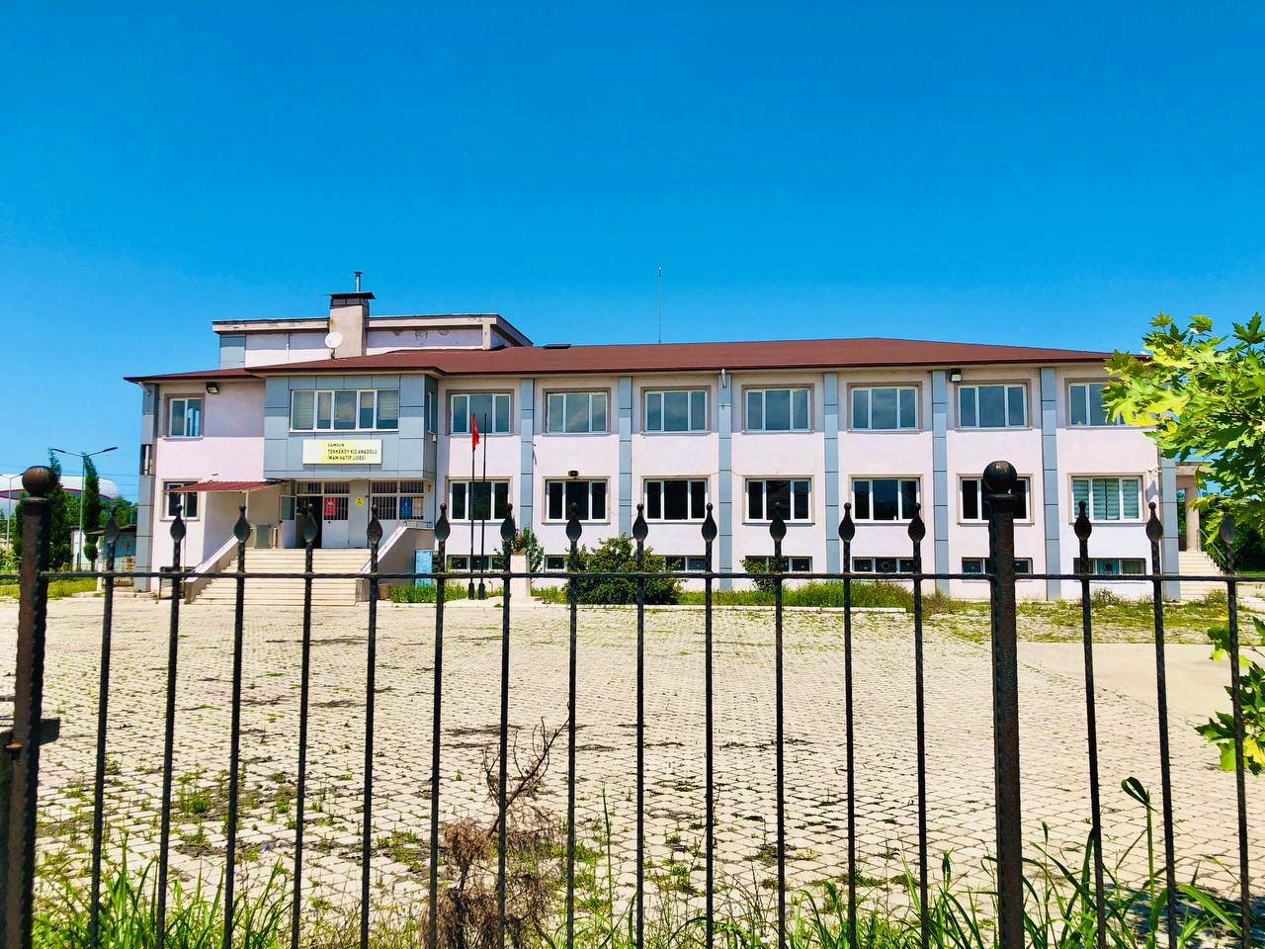
TEKKEKÖY KIZ ANADOLU İMAM HATİP LİSESİ
MÜDÜR YARDIMCISI
İLKNUR BEL
MÜDÜR YARDIMCISI
LOKMAN BAŞYURT
OKUL MÜDÜRÜ
İBRAHİM ALTUNTAŞ

Slide 2
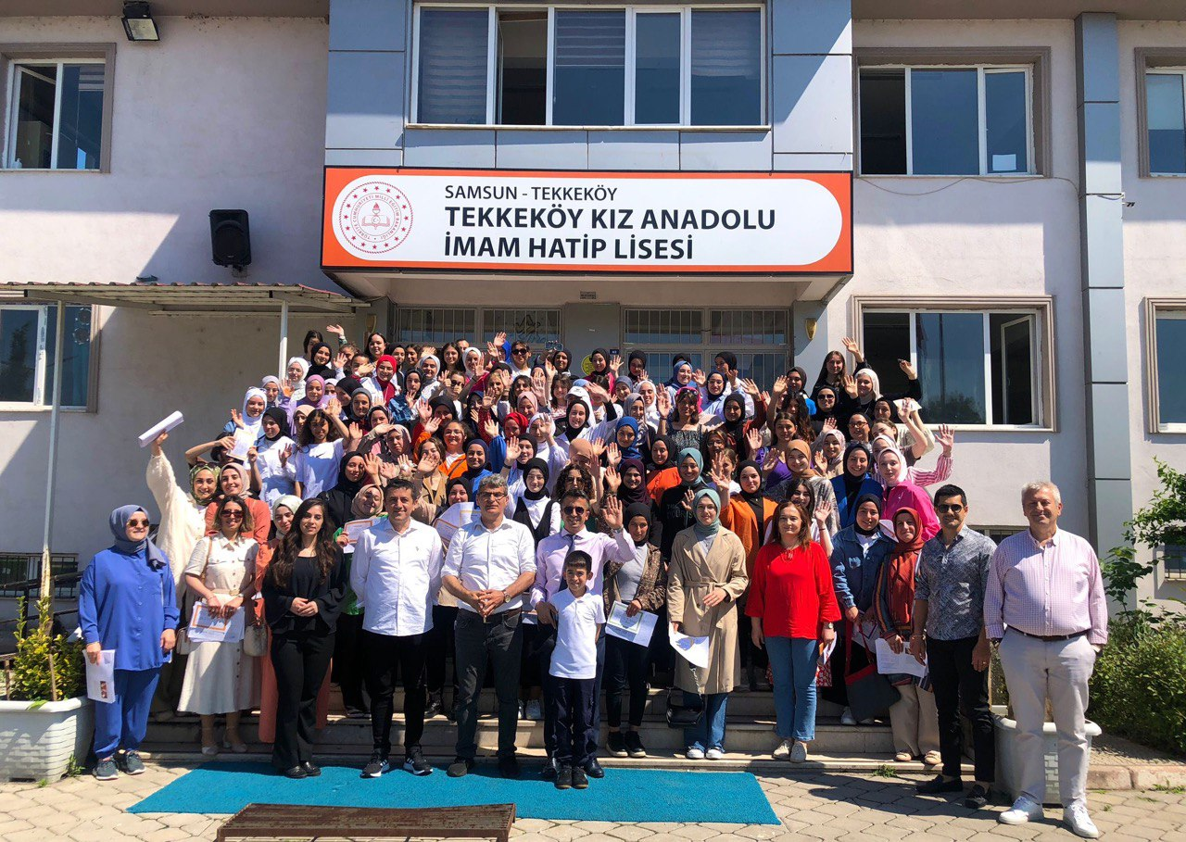
TEKKEKÖY KIZ ANADOLU İMAM HATİP LİSESİ AİLESİ

Slide 3
İÇİNDEKİLER
BAŞARIYI ARTIRMAK İÇİN YAPILAN ÇALIŞMALARIMIZ
SOSYO- KÜLTÜREL ALANDA YAPILAN ÇALIŞMALARIMIZ
PROJELER-OKUL YENİLEME ÇALIŞMALARI

Slide 4
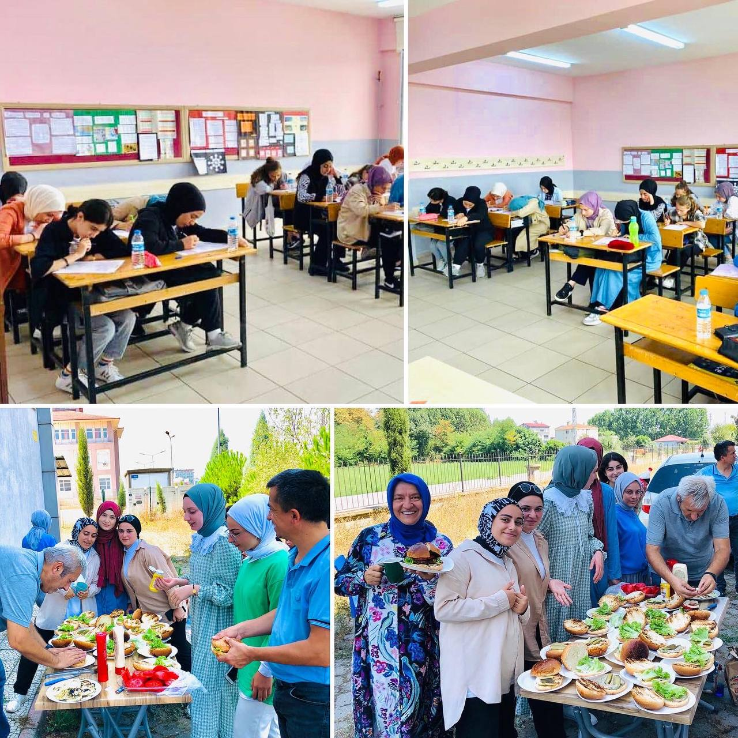
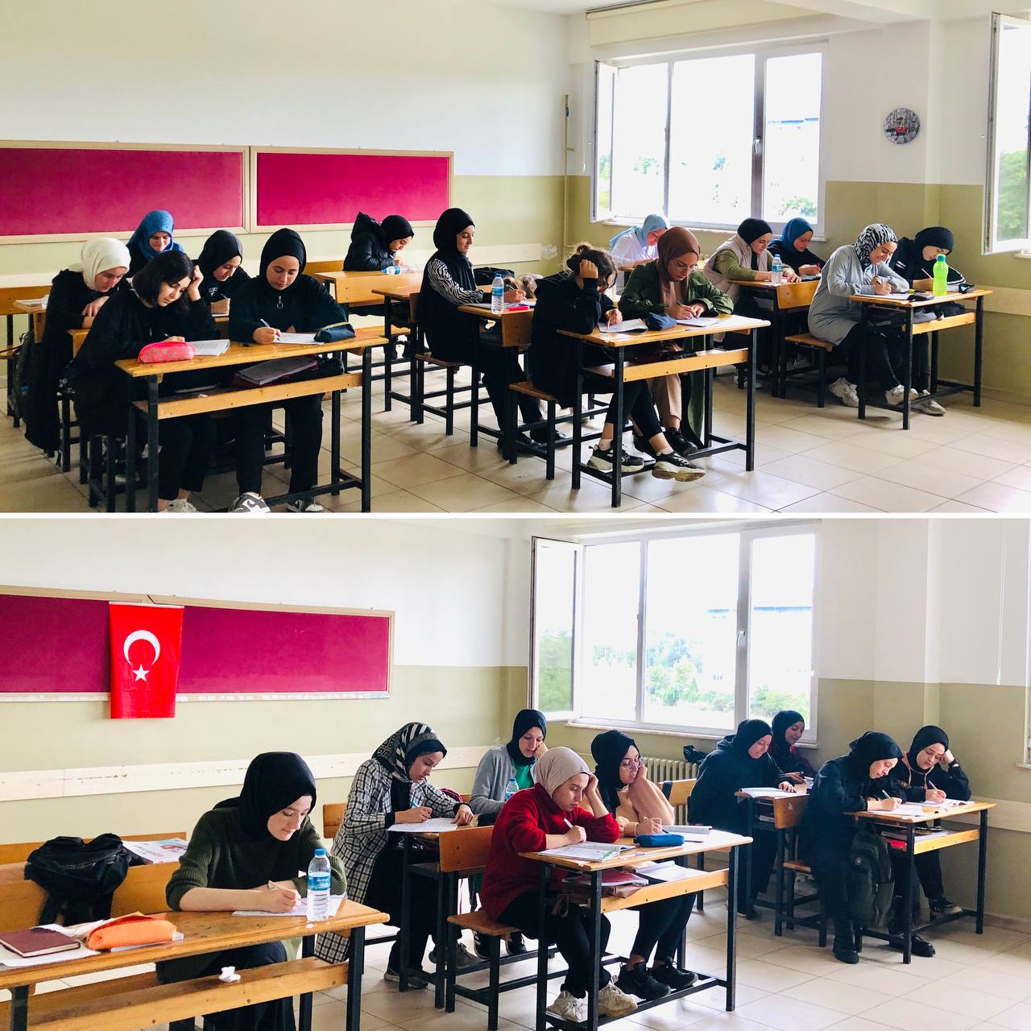
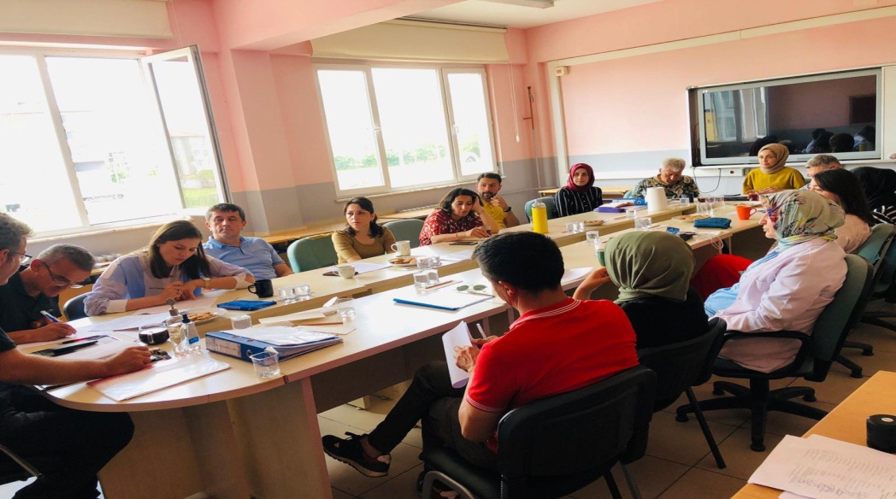
BAŞARIYI ARTIRMAK İÇİN YAPILAN ÇALIŞMALARIMIZ

Slide 5
YKS Sınavına hazırlık çalışmaları kapsamında 12.sınıflara hafta içi ve hafta sonu DYK kursları düzenliyoruz.
10 ve 11.sınıf öğrencilerimize hafta içi ve hafta sonu DYK kursları ve egzersizler düzenliyoruz.(Matematik,İngilizce,Tarih,Felsefe,Coğrafya)

Slide 6
Deneme sınavları yaparak öğrencilerin gelişimi takip ediyoruz.
Okulumuzda 40 tane deneme planladık ve yaptık.
Dereceye giren öğrencilerimize ödüller veriyoruz.

Slide 7
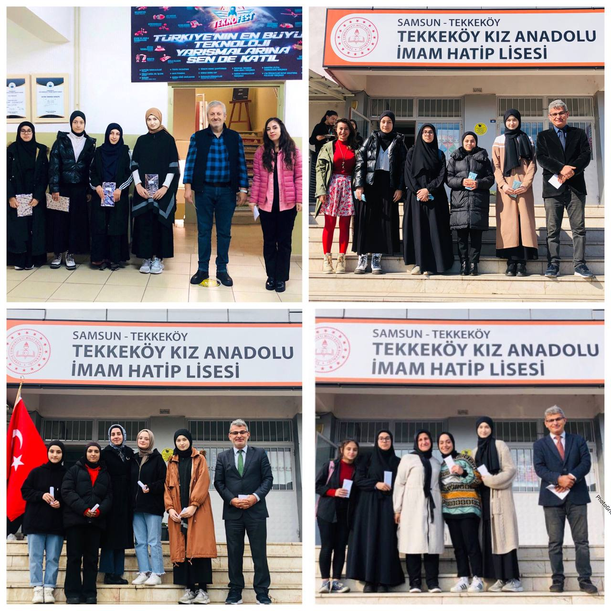
Dereceye giren öğrencilerimize ödüller veriyoruz.

Slide 8
Okulumuzda danışman öğretmen sistemi(KOÇ’luk) uygulanmakta, öğrencilerin gelişimi takip edilmektedir.

Slide 9
Yaz kursumuzdan…

Slide 10
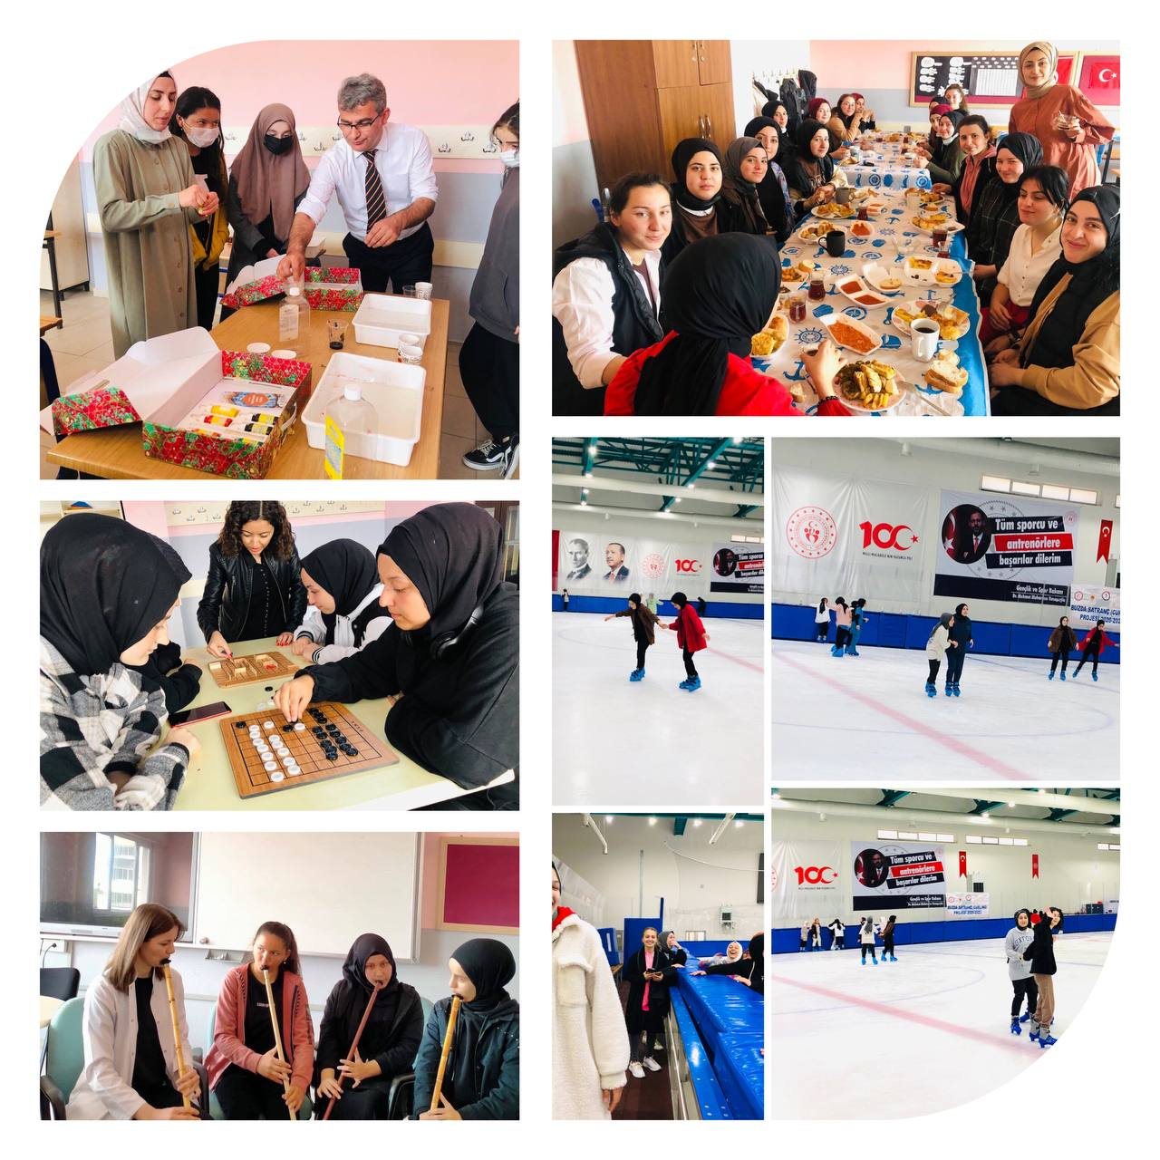
SOSYO- KÜLTÜREL ALANDA YAPILAN ÇALIŞMALARIMIZ…

Slide 11
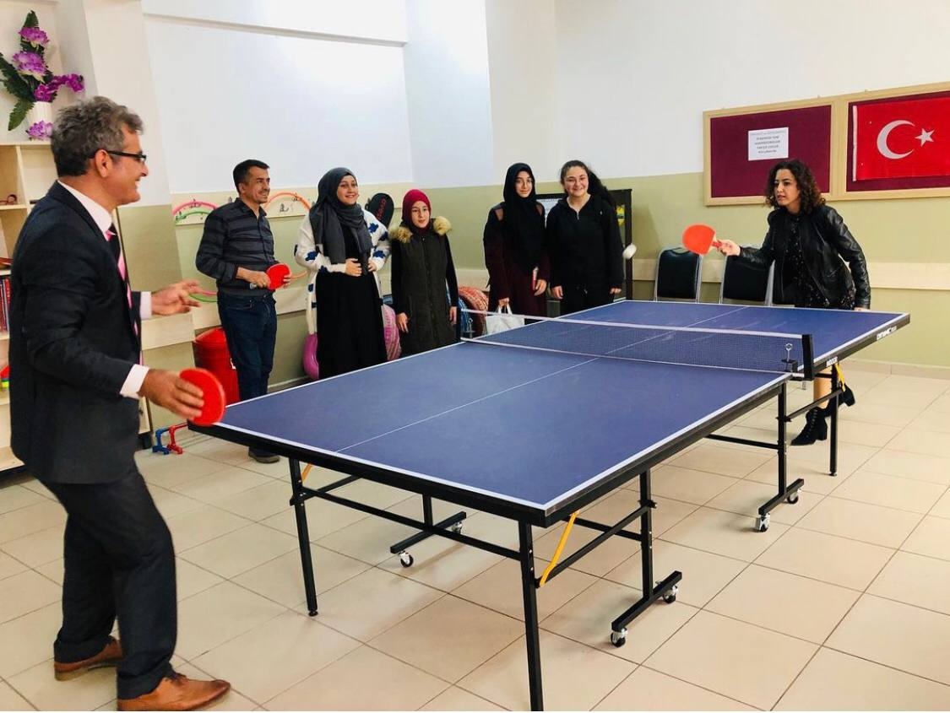
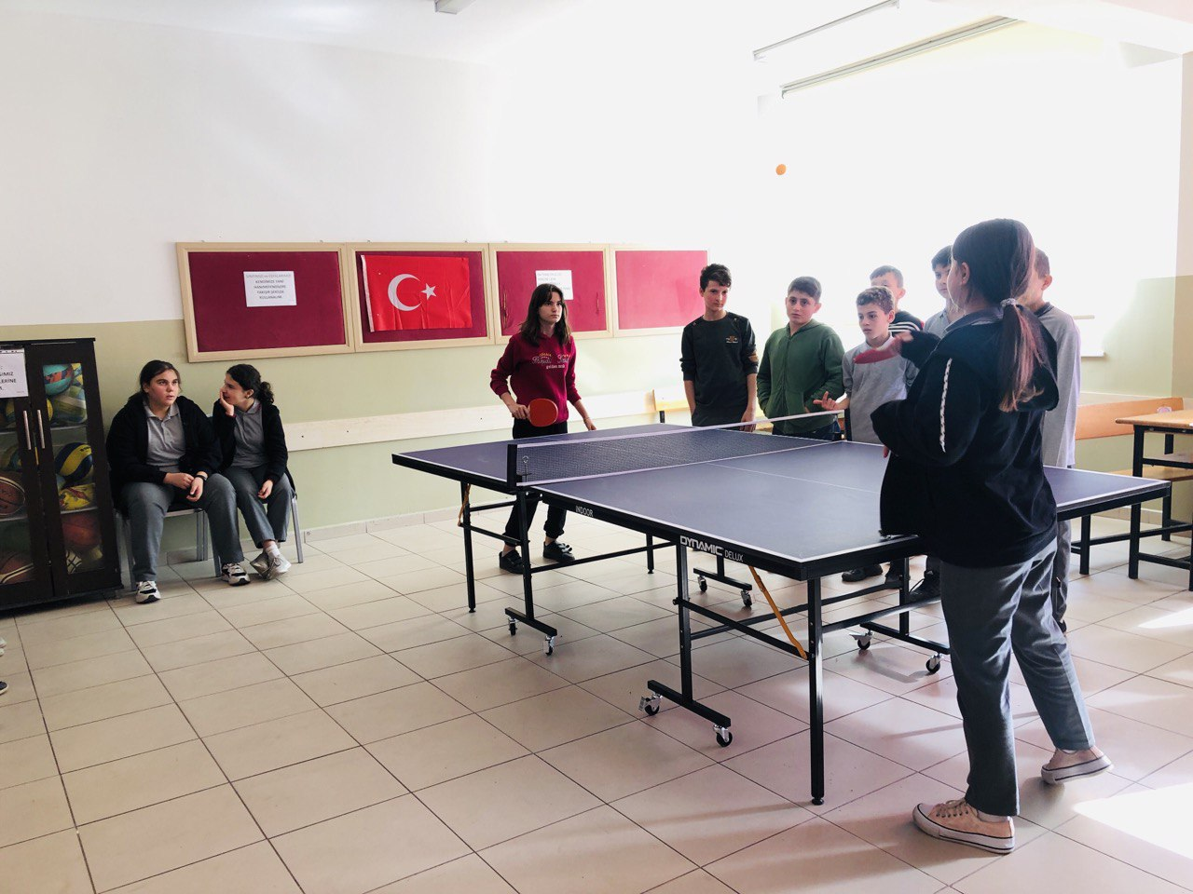
Öğrencilerimizin kaliteli zaman geçirmelerine olanak sağlamak amacıyla Sosyal Etkinlik Sınıfı açtık.Sınıfımıza Masa tenisi temin ettik.

Slide 12
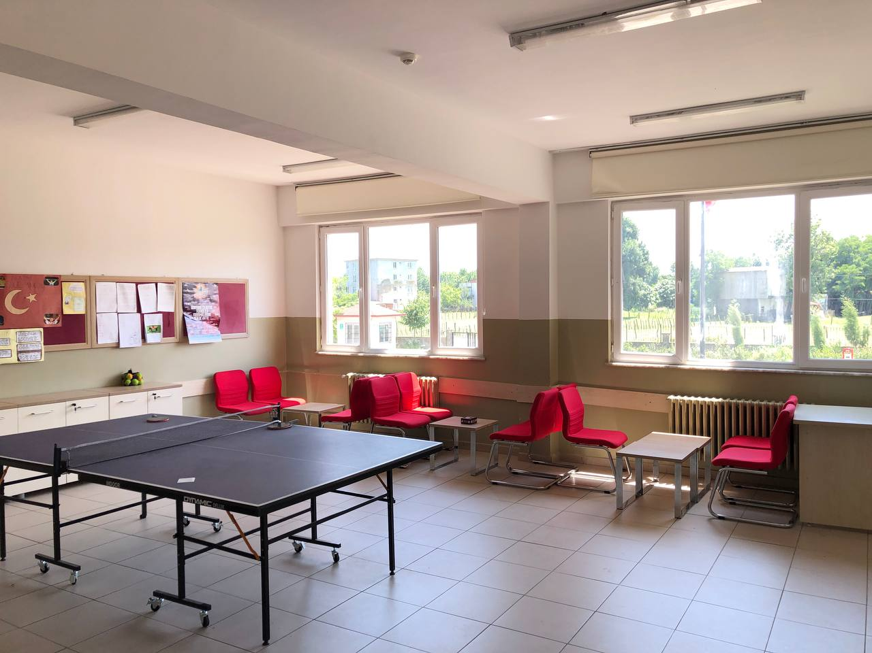
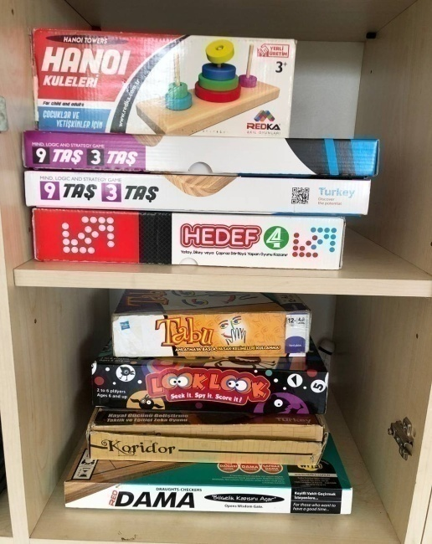
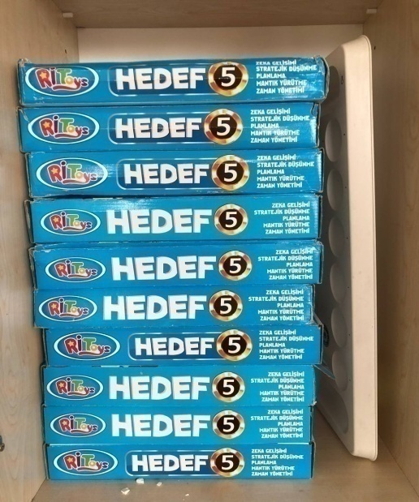
Öğrencilerimizin kaliteli zaman geçirmelerine olanak sağlamak amacıyla Sosyal Etkinlik Sınıfı açtık.Sınıfımıza Masa tenisi ,Koltuklar , masa ve zeka oyun setleri temin ettik.

Slide 13
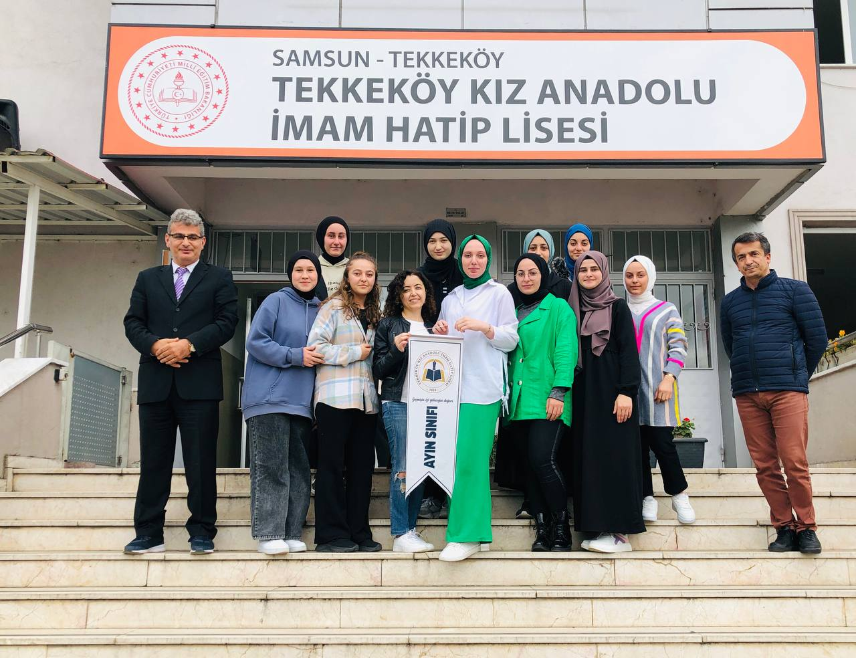
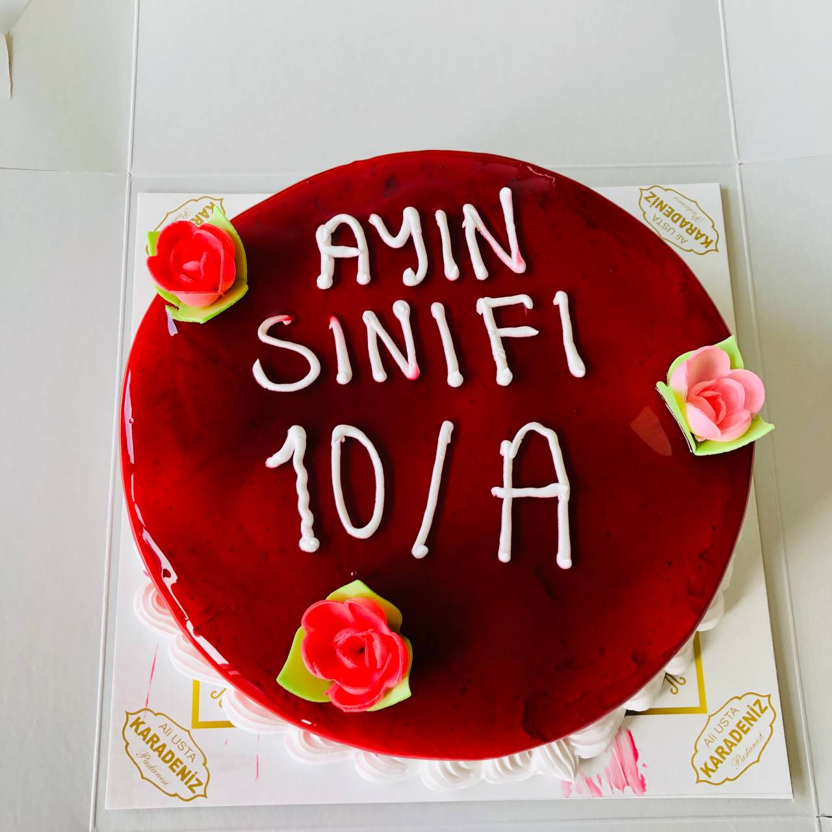
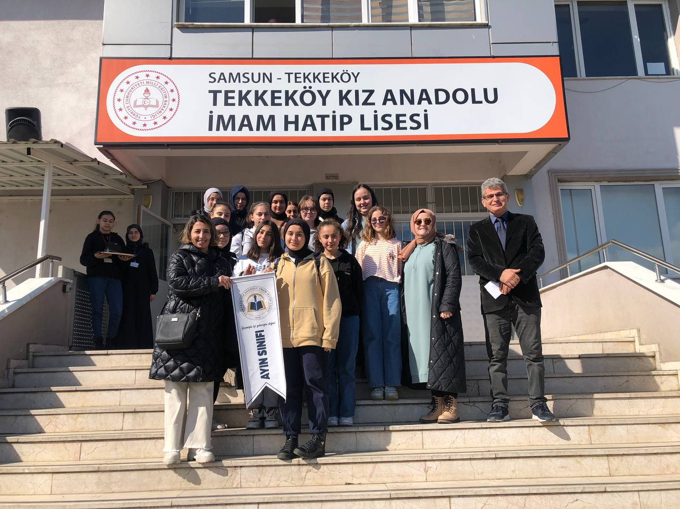
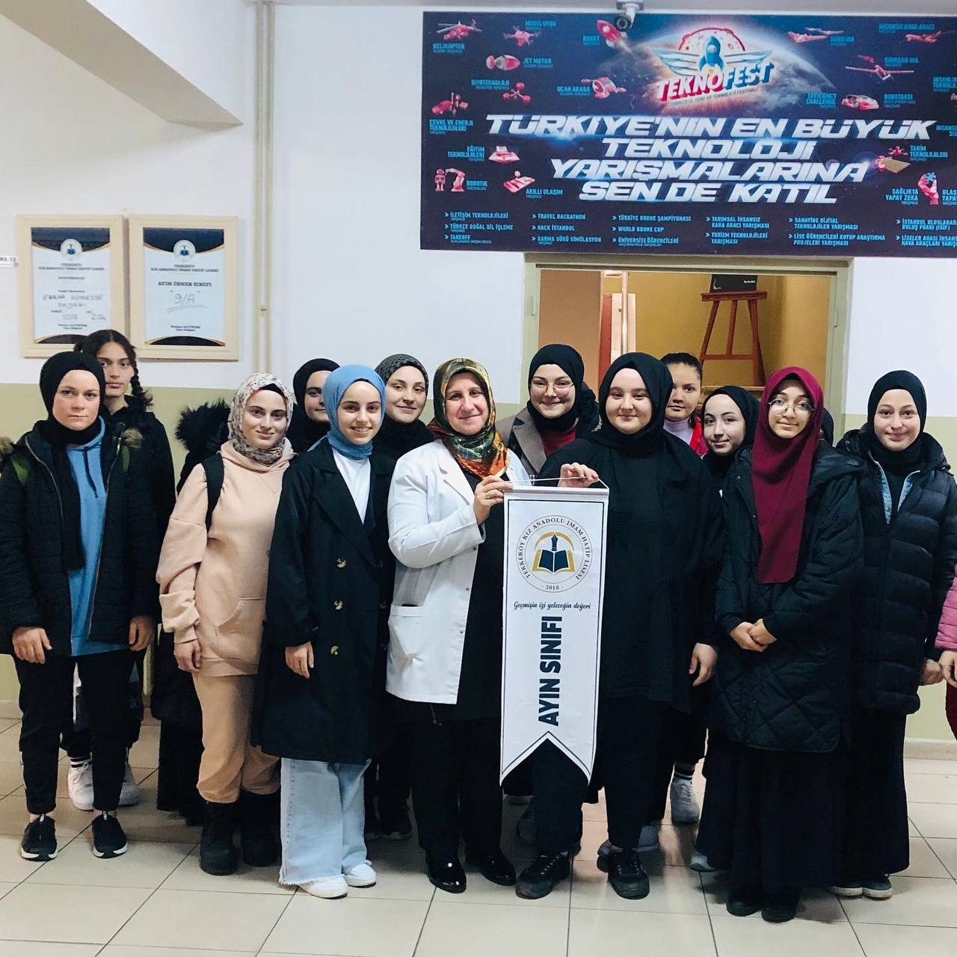
Örnek davranışları pekiştirmek amacıyla Her ay düzenli olarak “Ayın Öğrencisi” ve “Ayın Sınıfı” nı seçiyoruz, ödüllendiriyoruz.

Slide 14
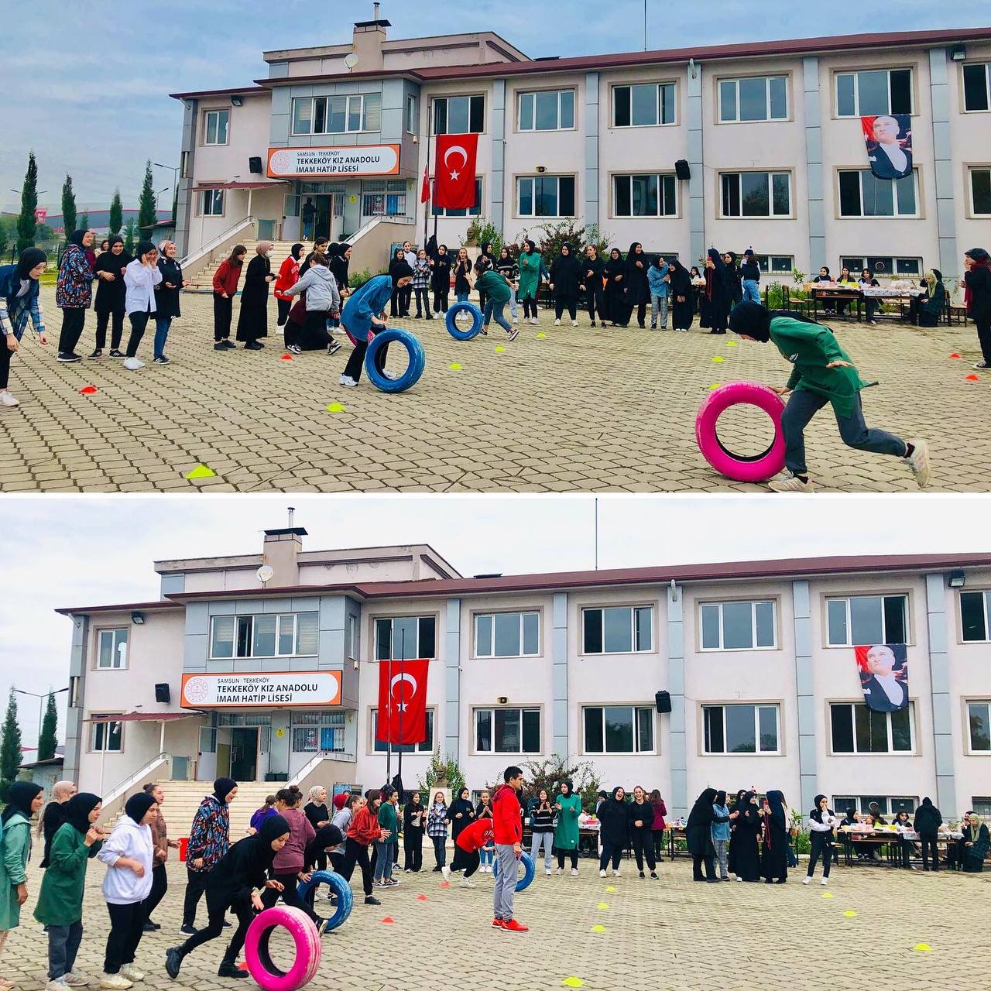
Kurumumuzdaki sevgi, paylaşım, hoşgörü ortamını geliştirmek öğretmen-öğrenci iletişimini güçlendirmek amacıyla Oyun Şenliği ve Çiğ köfte Etkinliği yapıyoruz.

Slide 15
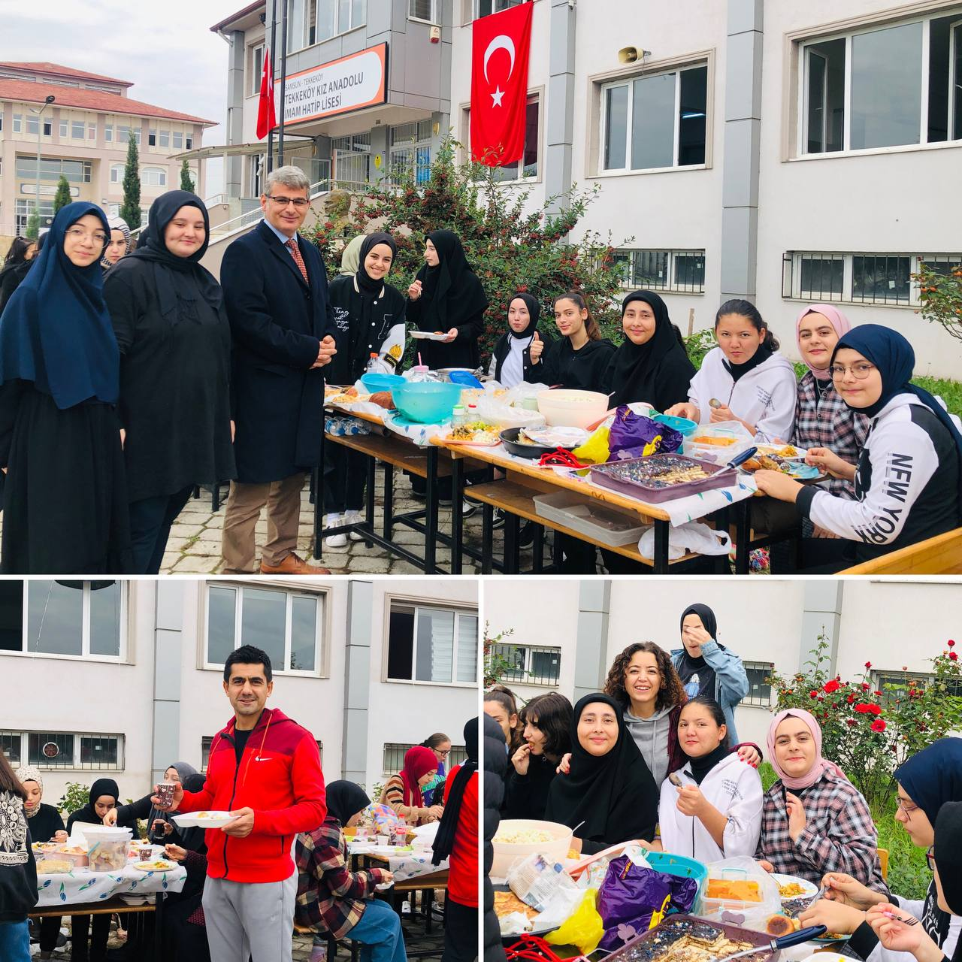
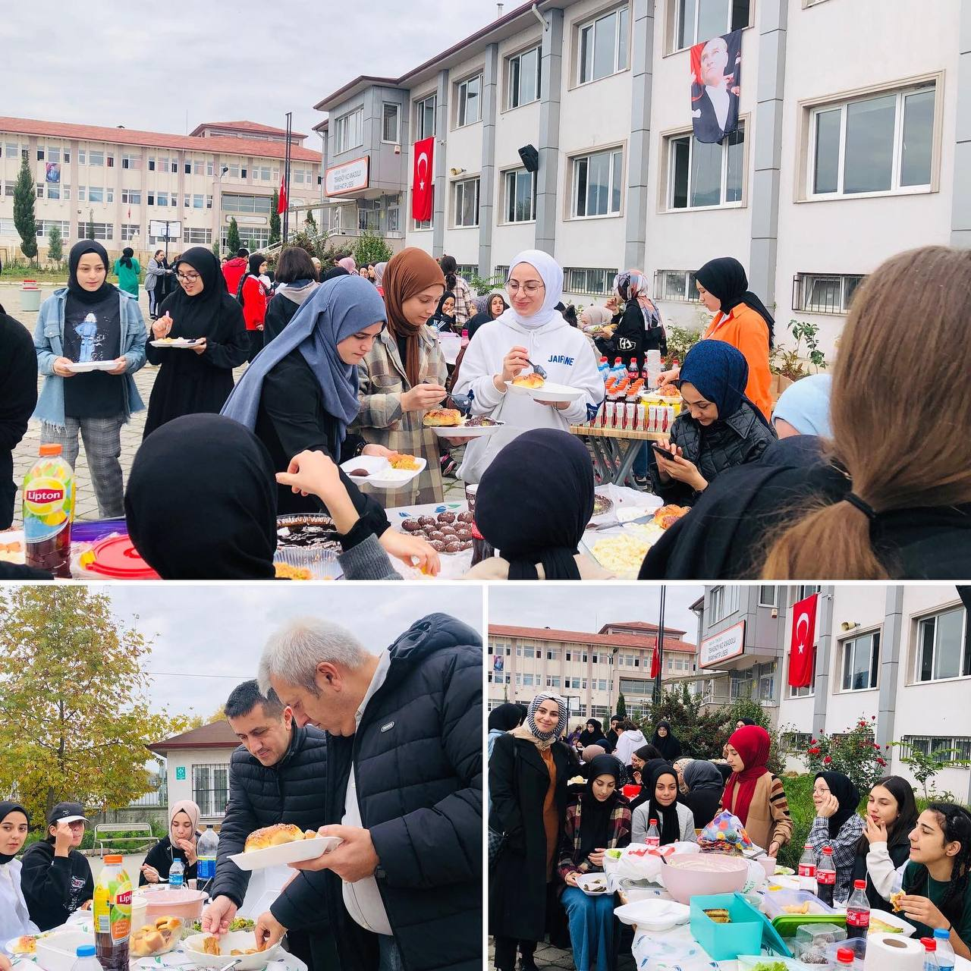
Oyun Şenliğimizden…

Slide 16
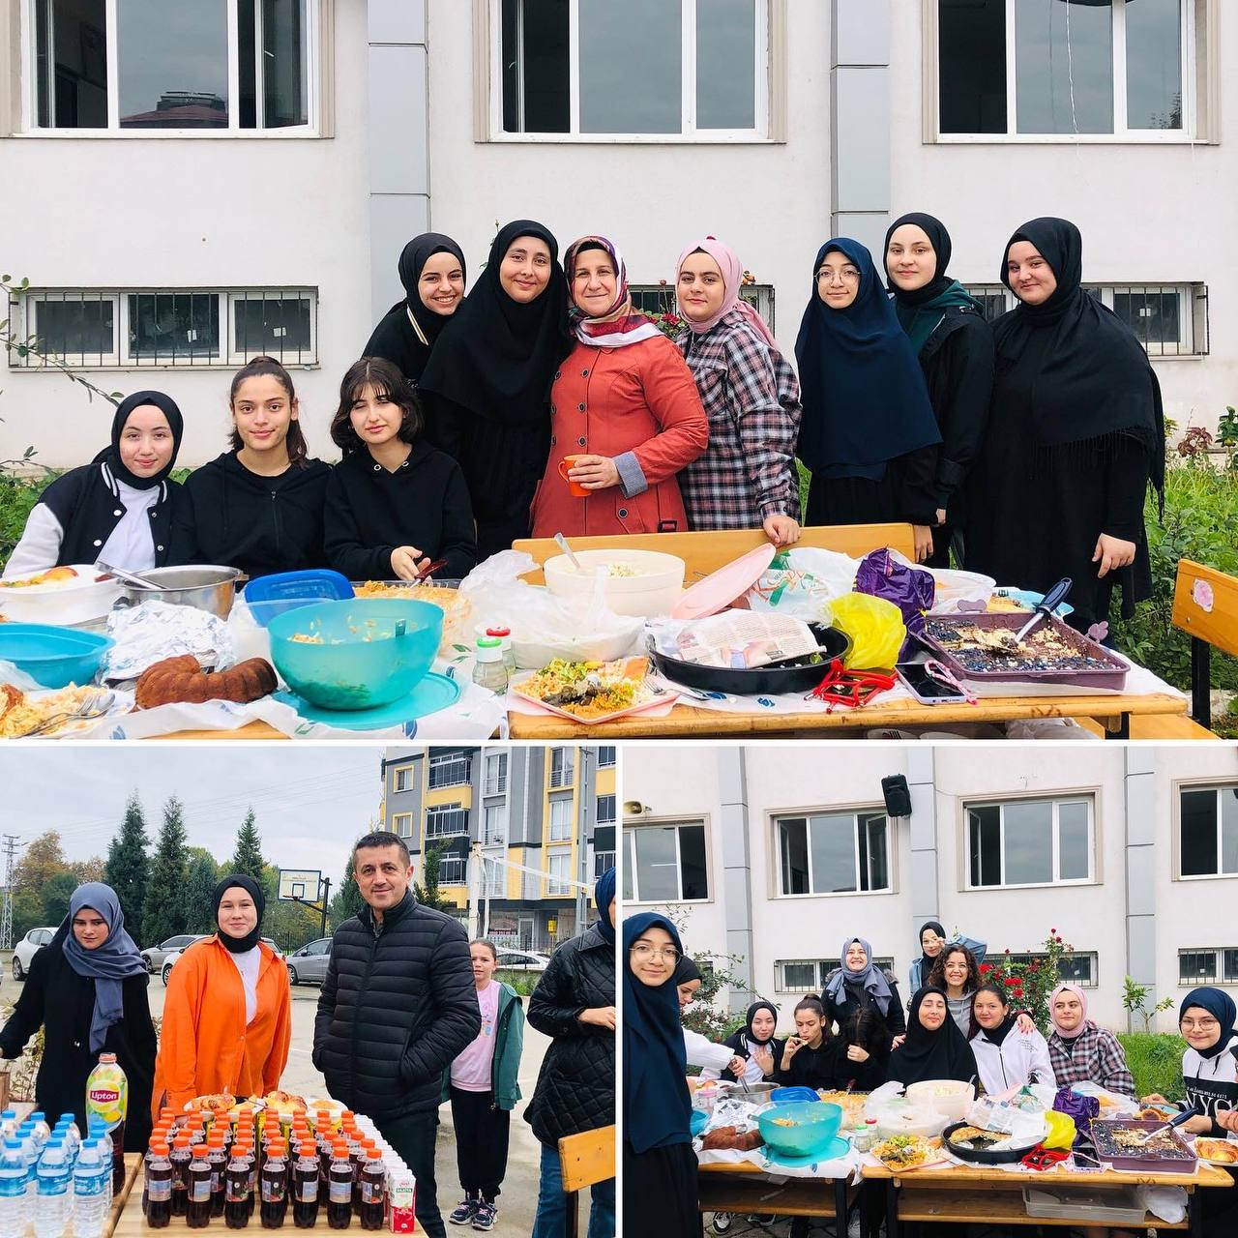
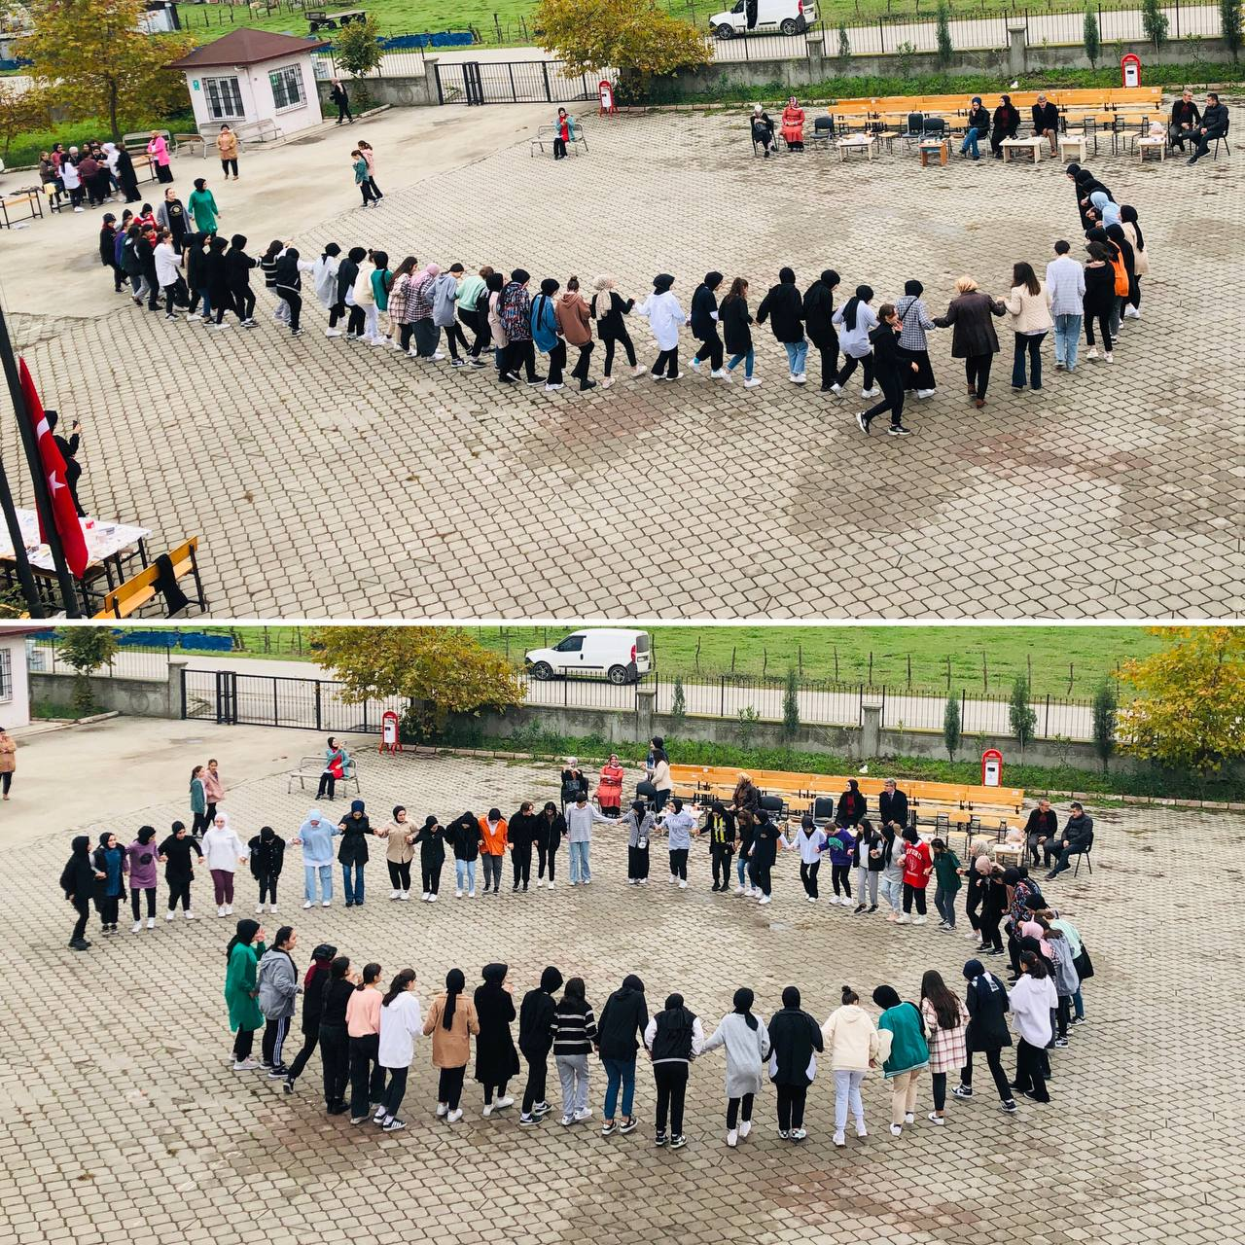
Oyun Şenliğimizden…

Slide 17
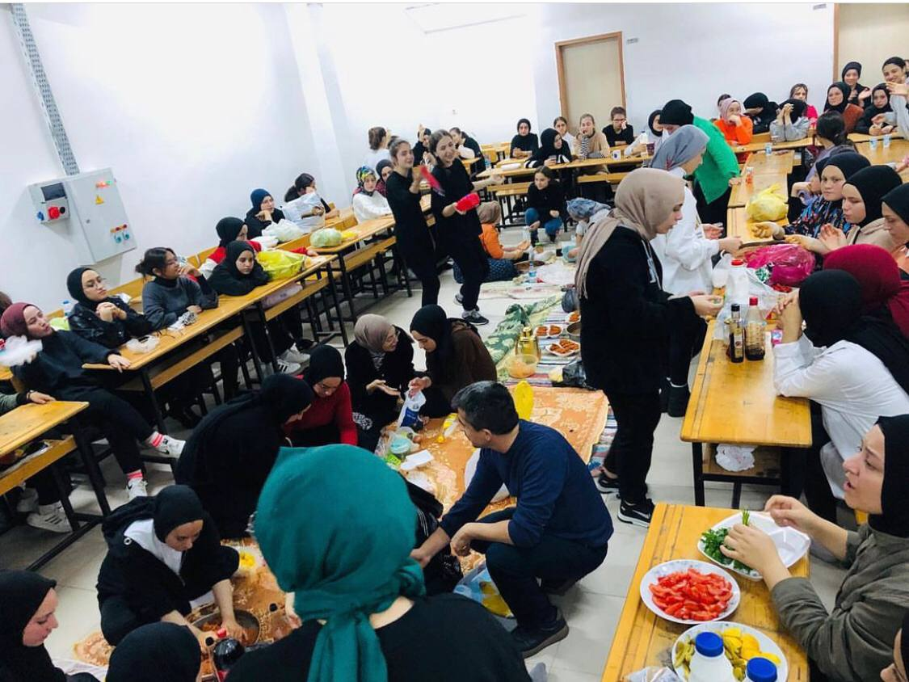
Çiğ köfte etkinliğimizden…

Slide 18
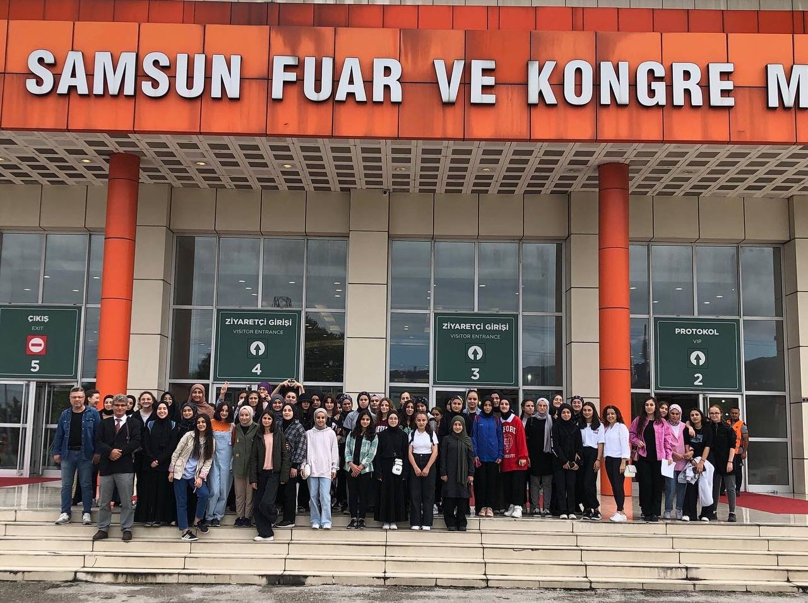
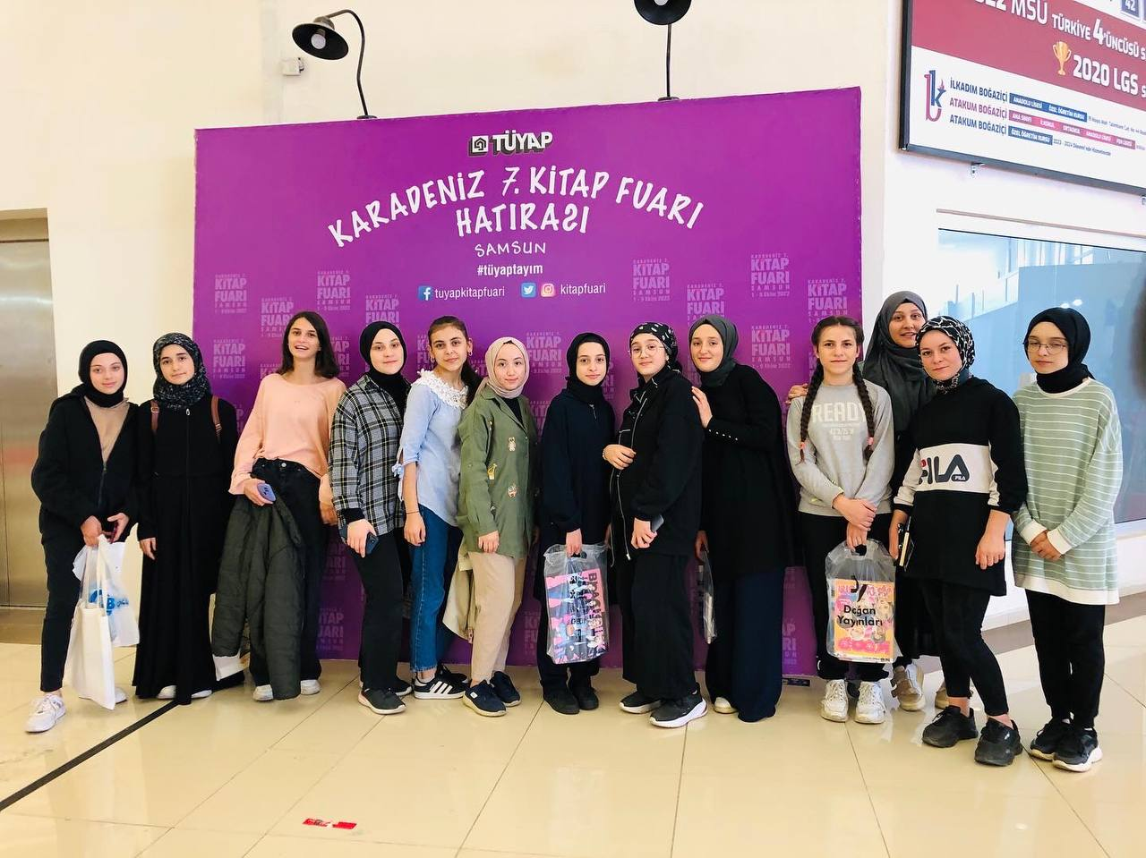
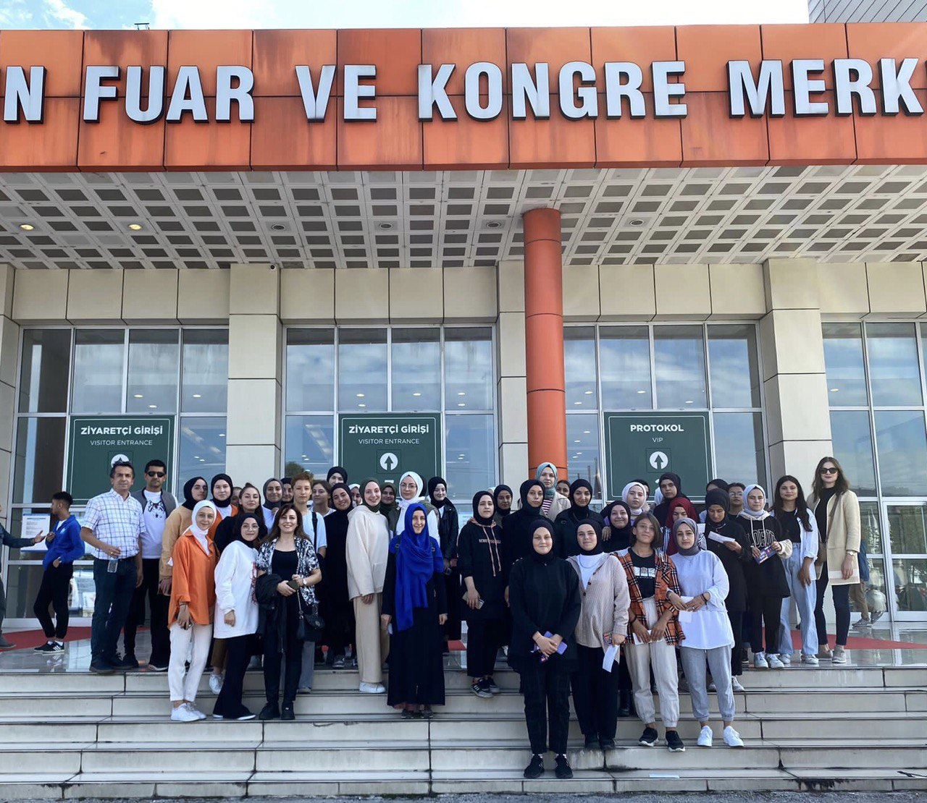
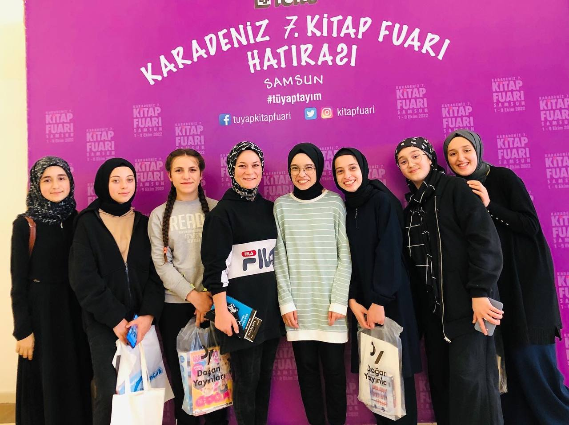
Tüm sınıflarımızla Karadeniz Kitap Fuarına katıldık.

Slide 19
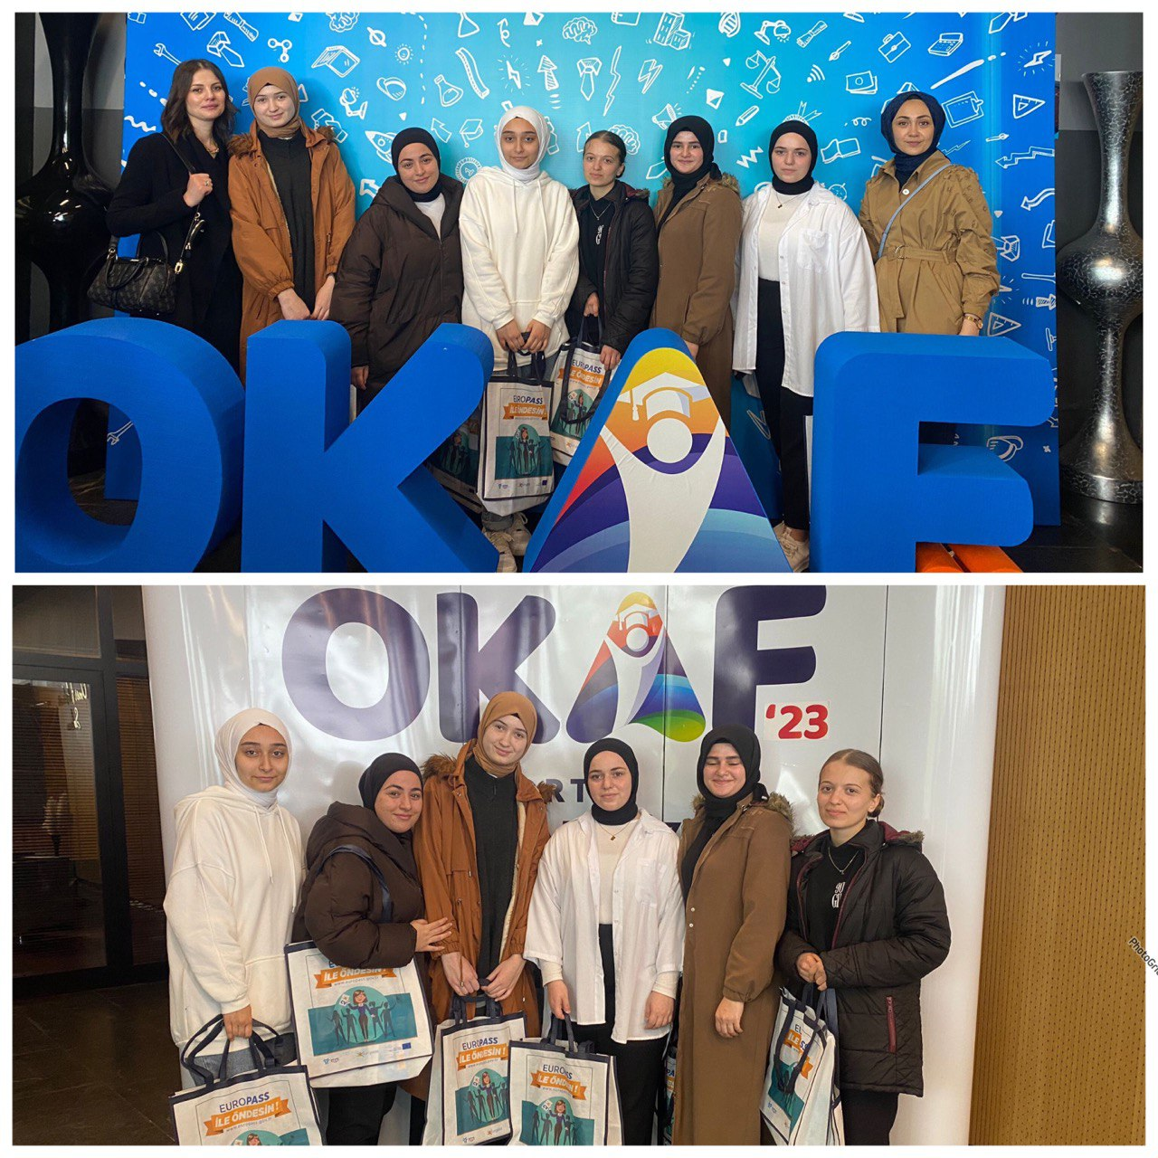
Öğrencilerimizin çeşitli meslek mensupları ile görüşmeler yaptığı OKAF Fuarı ziyaret edildi.

Slide 20
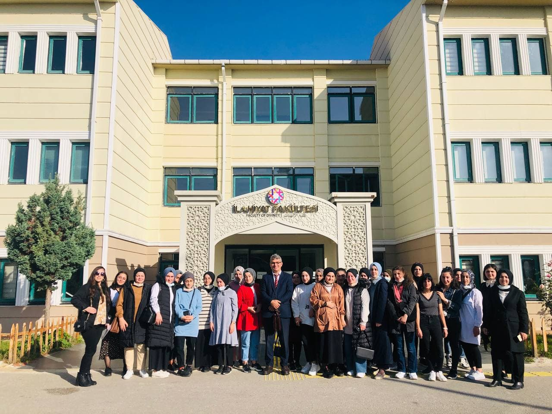
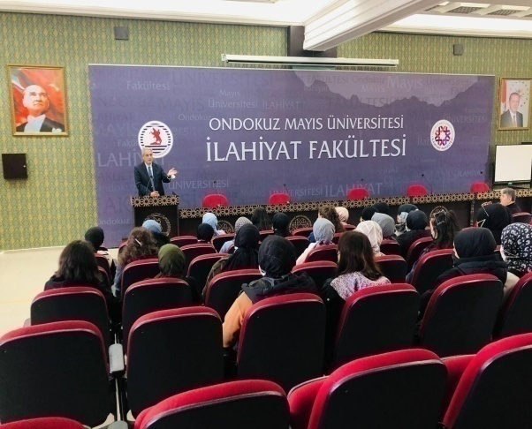
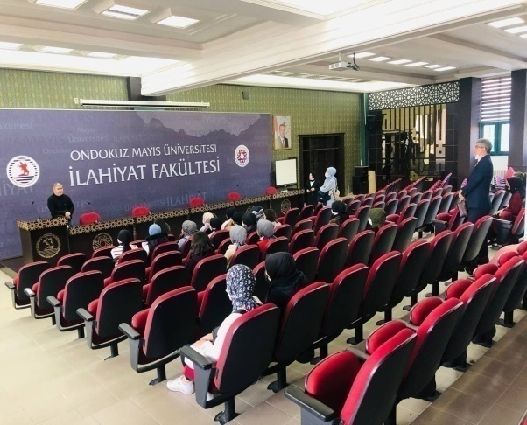
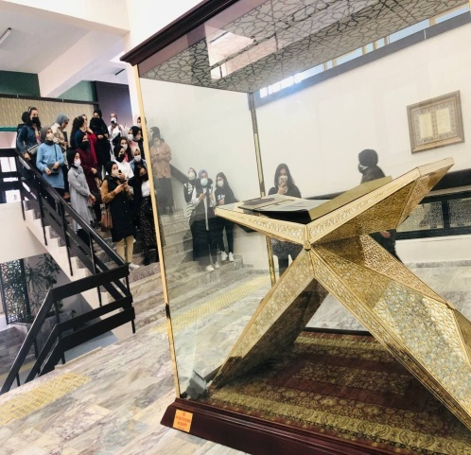
Öğrencilerimize belli dönemlerde Üniversite Tanıtım Gezileri düzenlendik.

Slide 21
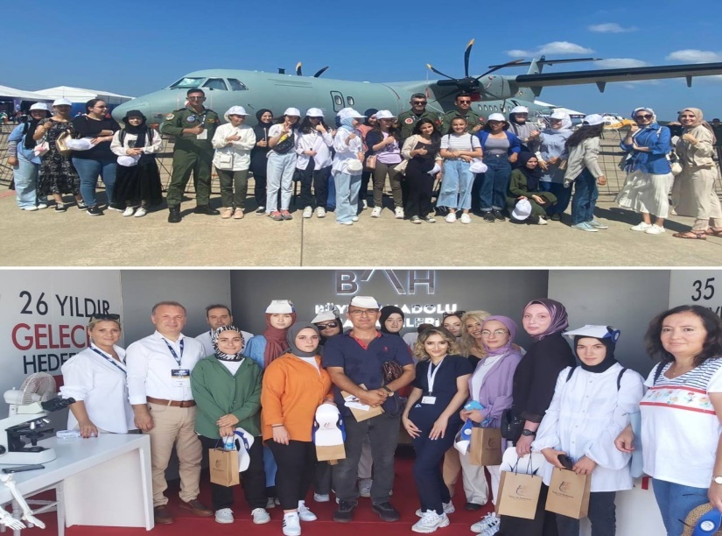
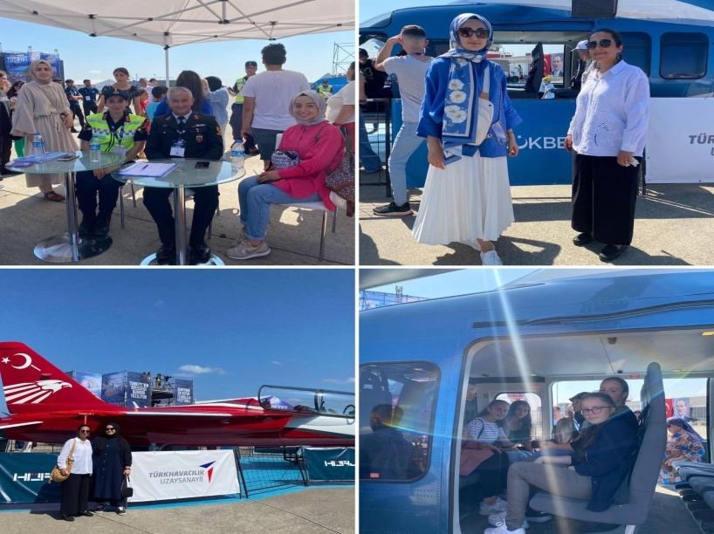
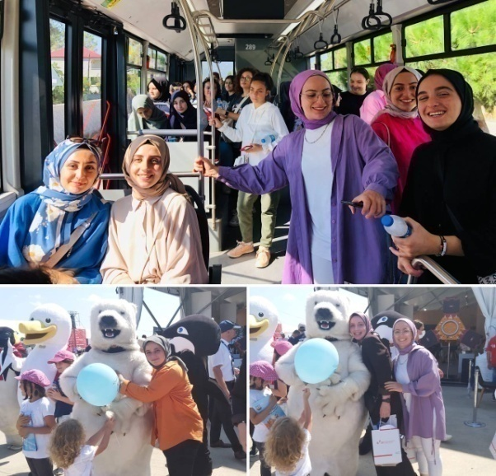
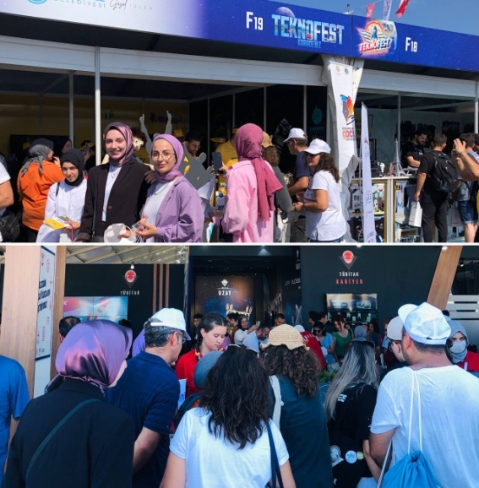
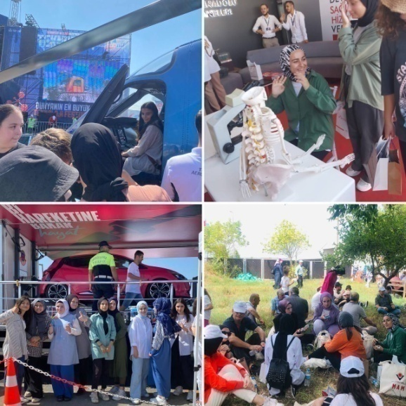
Samsun Çarşamba’da düzenlenen Teknofest 2022’ye katıldık.

Slide 22
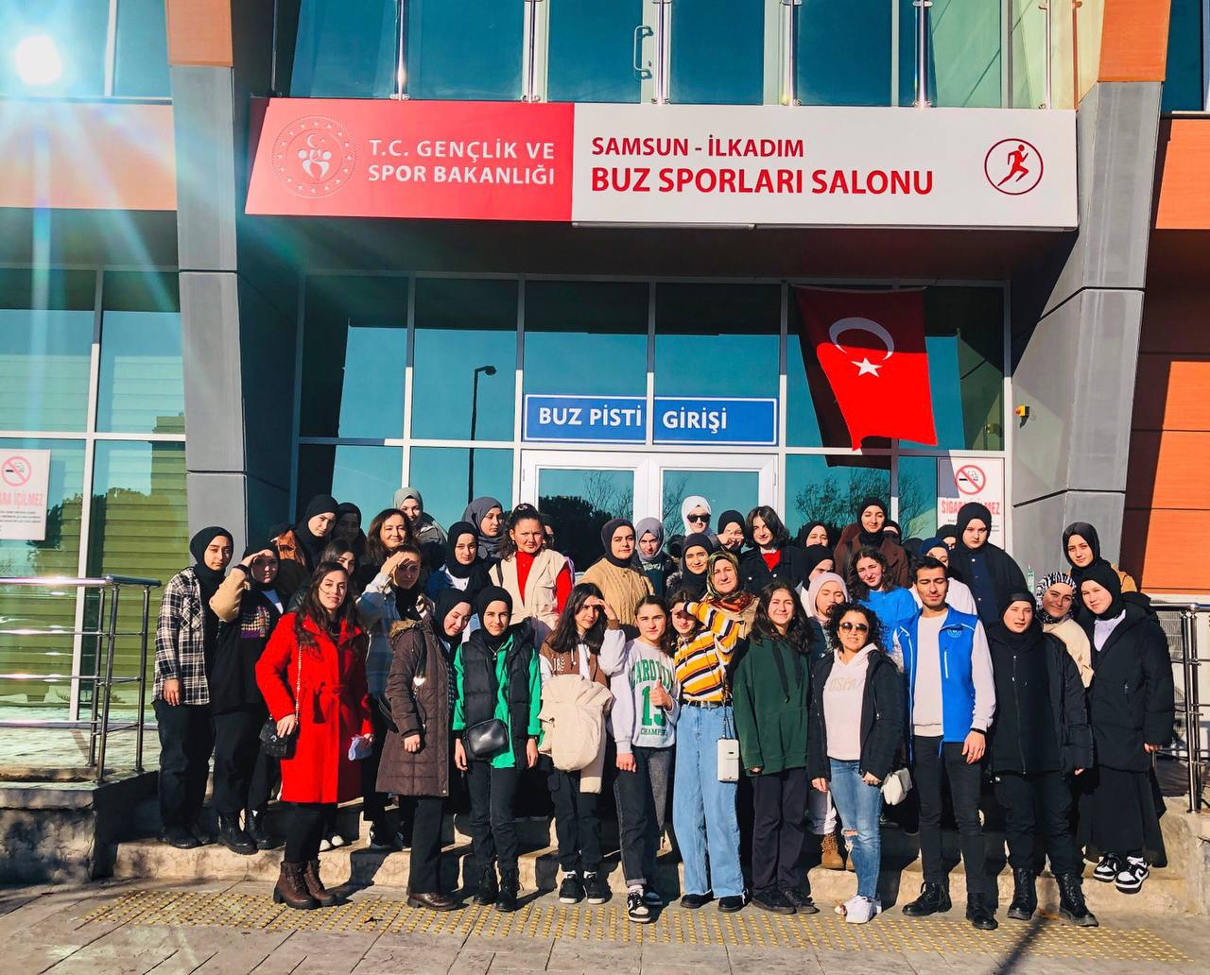
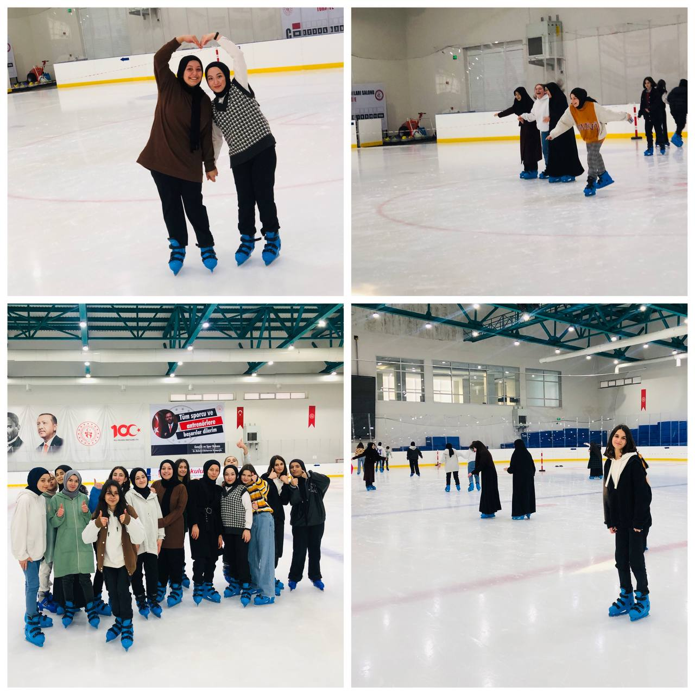
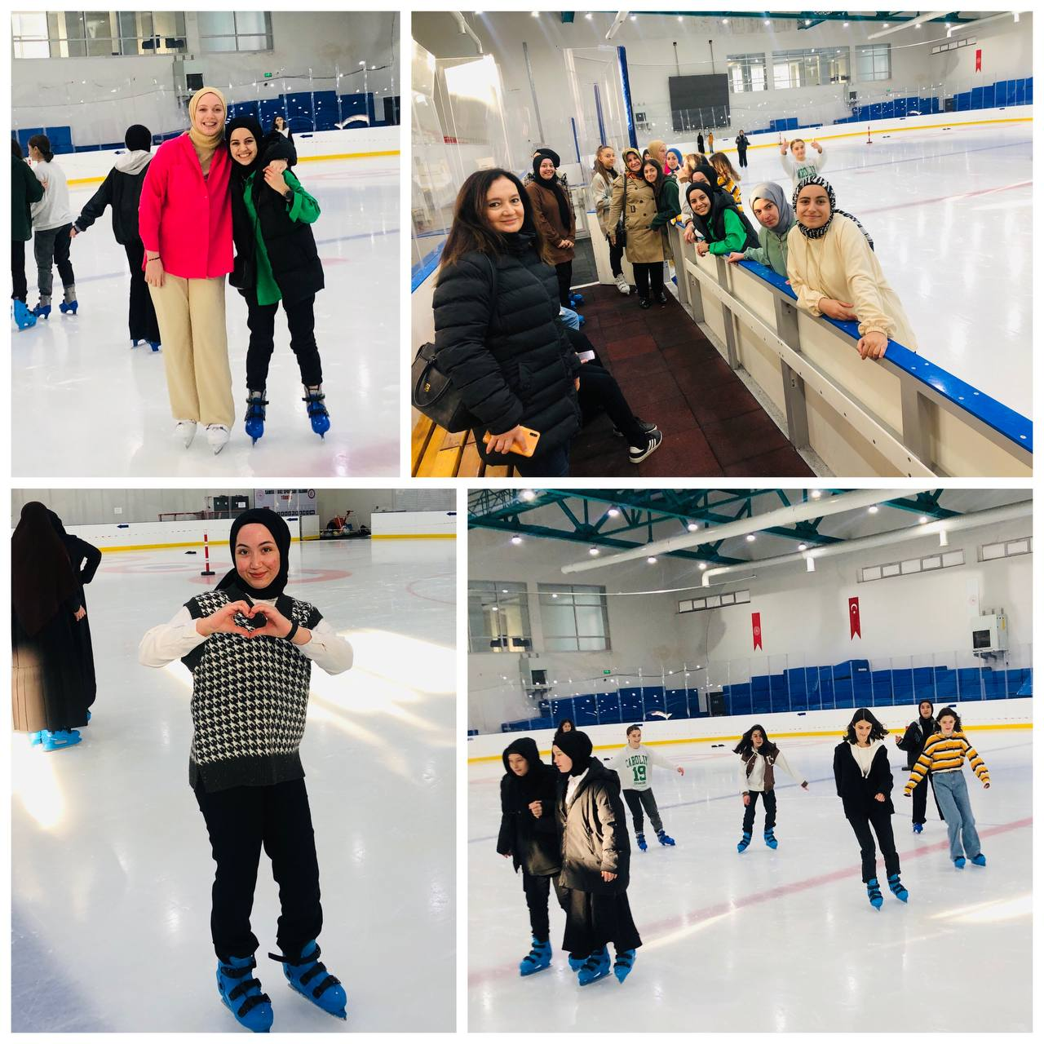
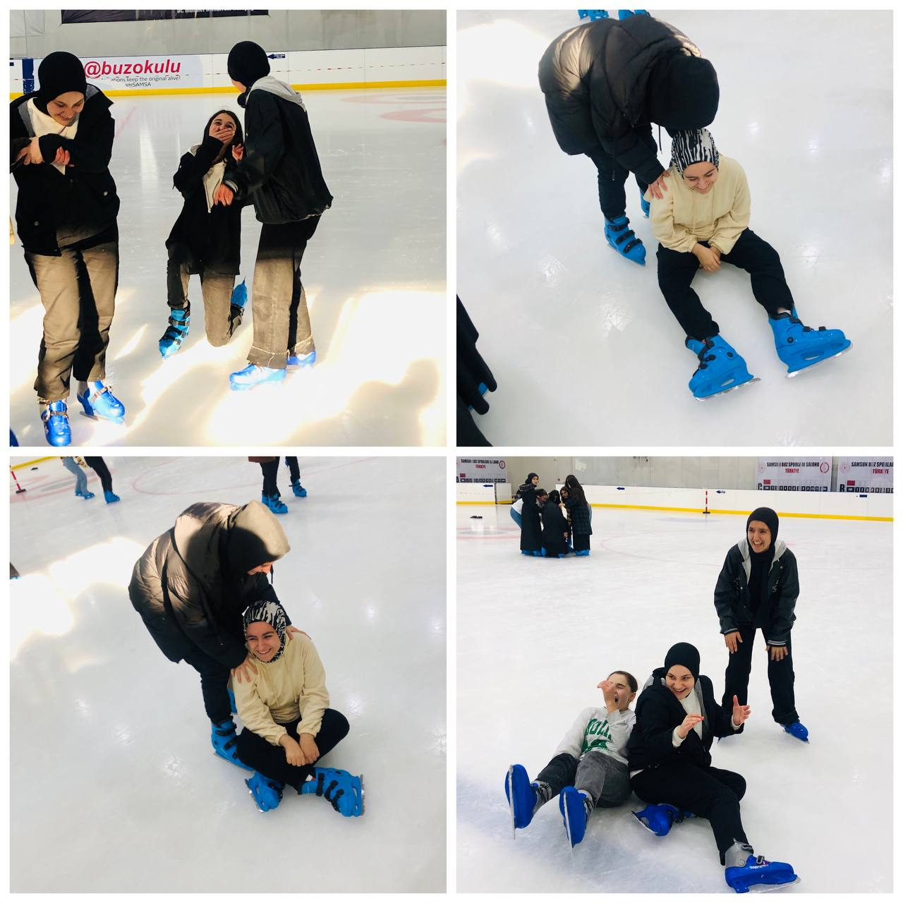
Tüm sınıflarımızla Buz Pateni, Amazon Köyü ve Yeşilyurt Gezisi düzenledik.

Slide 23
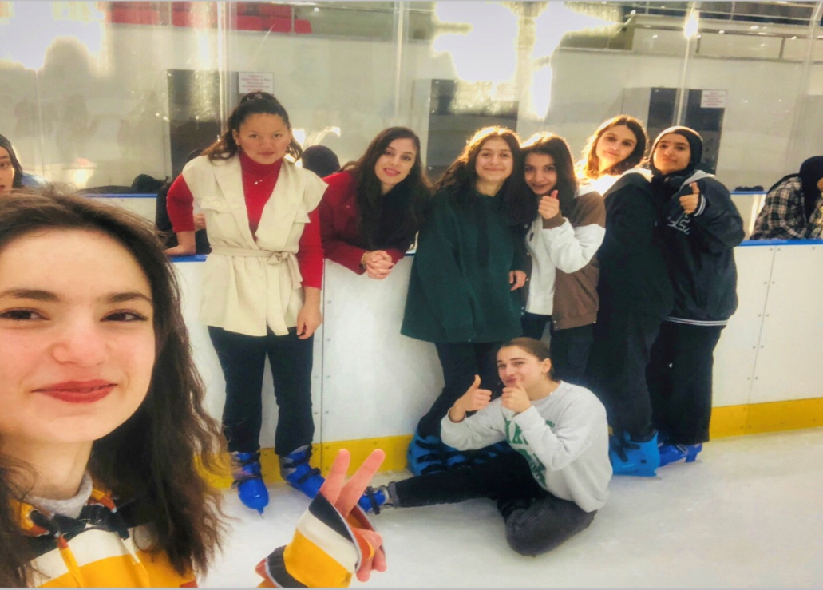
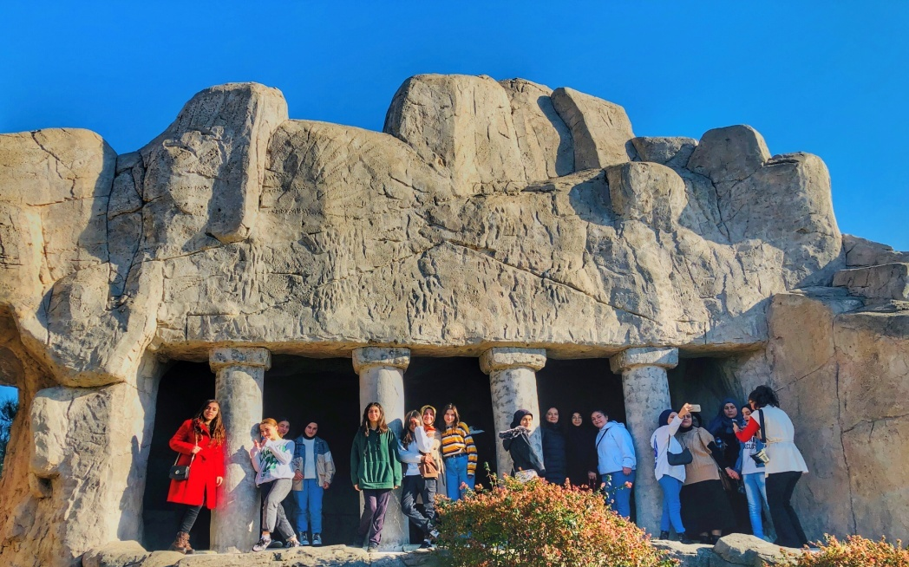
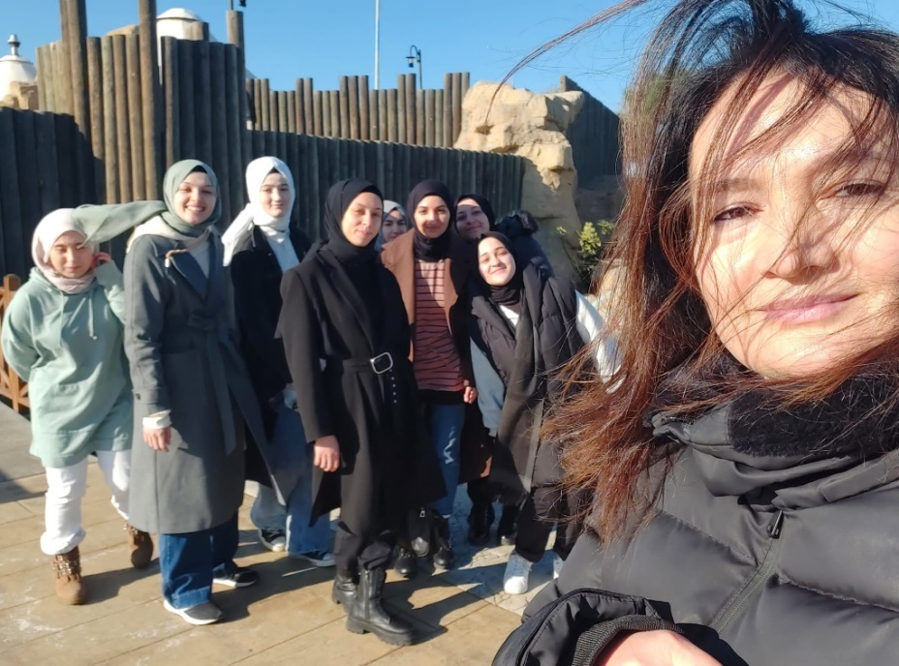
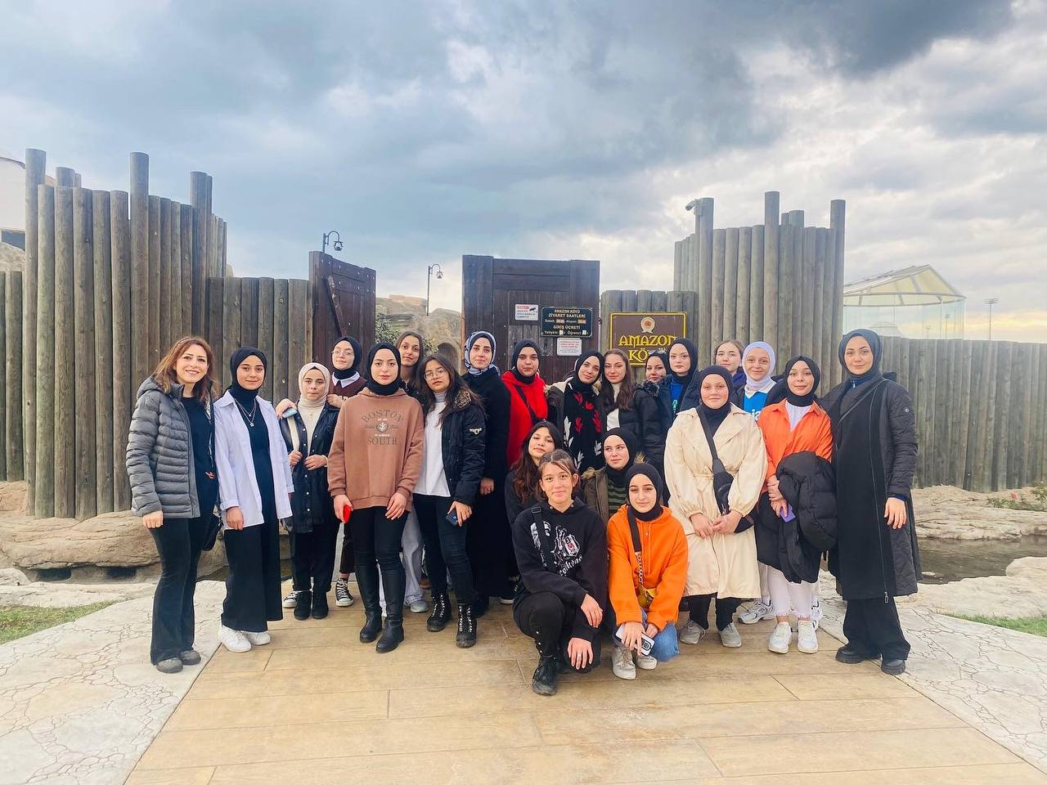
Tüm sınıflarımızla Buz Pateni, Amazon Köyü ve Yeşilyurt Gezisi düzenledik.

Slide 24
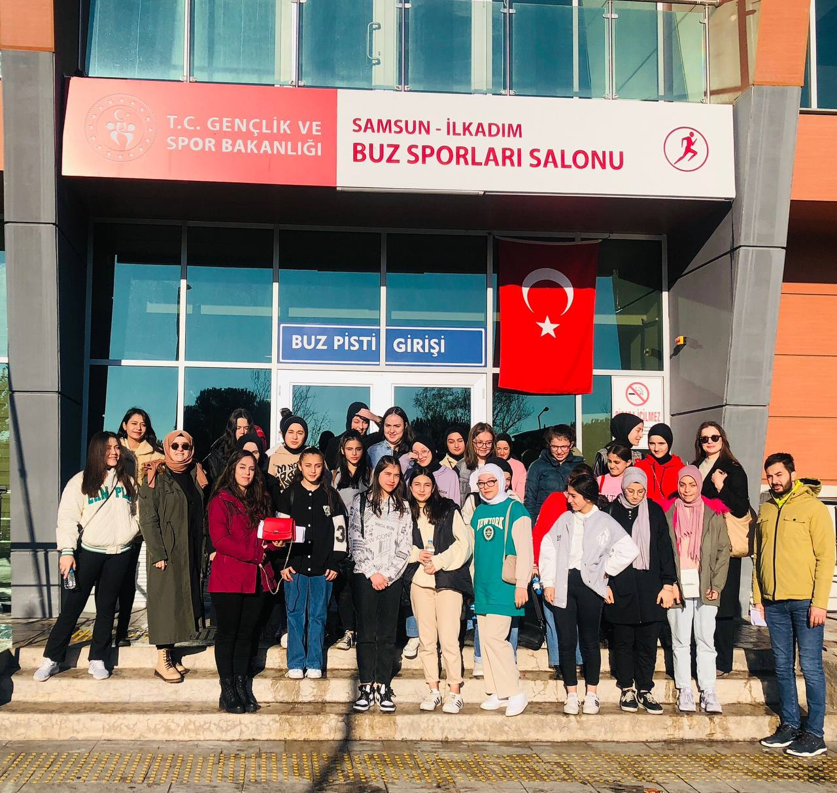
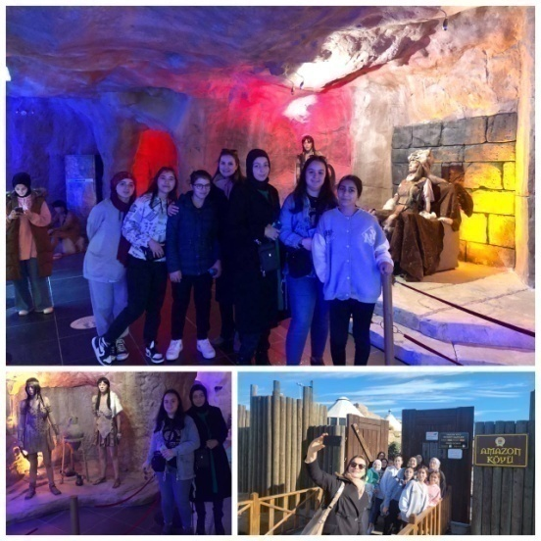
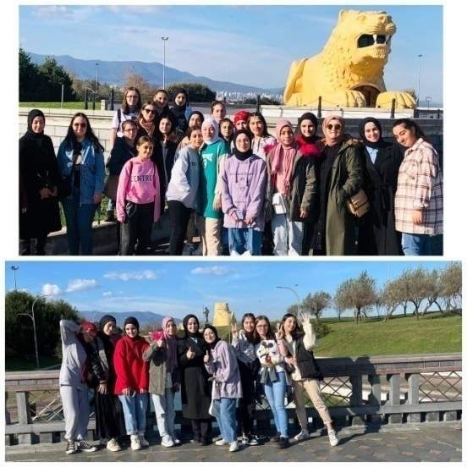
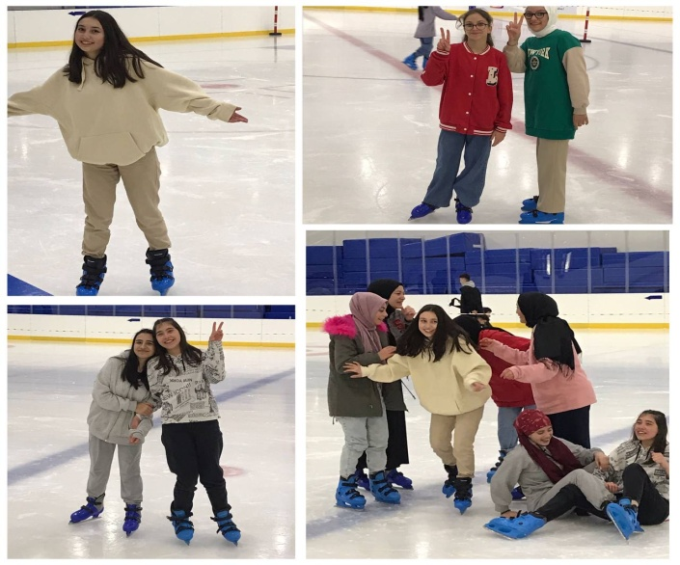
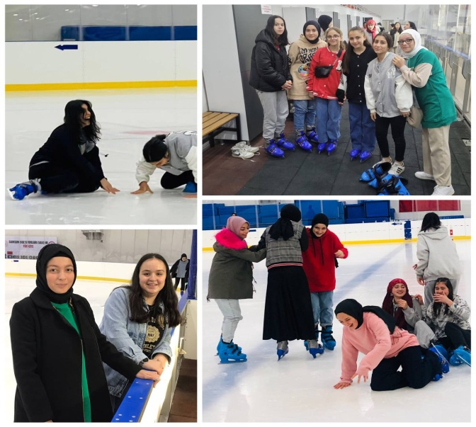
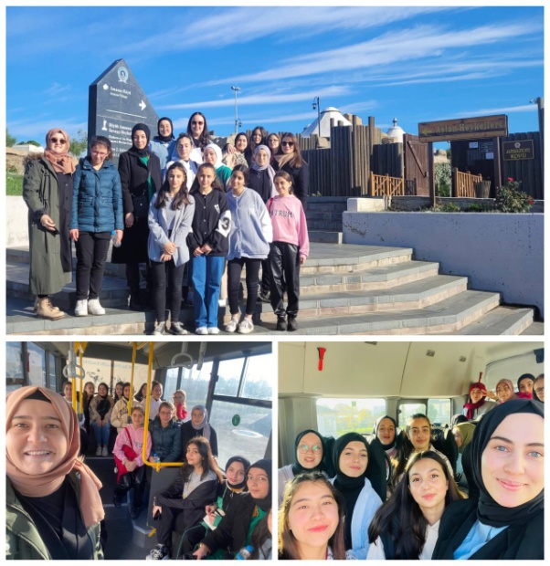
Tüm sınıflarımızla Buz Pateni, Amazon Köyü ve Yeşilyurt Gezisi düzenledik.

Slide 25
Ramazan ayı etkinlikleri kapsamında İftar Yemeği ve Çeşitli Yarışmalar düzenledik.

Slide 26
Ramazan ayı etkinlikleri kapsamında İftar Yemeği ve Çeşitli Yarışmalar düzenledik.

Slide 27
Kuran-ı Kerimi güzel okuma yarışması düzenledik ve dereceye girenleri ödüllendirdik.Mesleki yarışmalar düzenledik.

Slide 28
Yılın Sınıfı seçilen 2 sınıfımızla birlikte Sinemaya Etkinlikleri yaptık.

Slide 29
12.Sınıflarımıza üniversite sınavı öncesi moral ve motivasyonlarını artırmak için Kareoke Müzik ve gezi etkinliği düzenledik.

Slide 30
Öğrenciler arası “Fotograf Yarışması” Düzenledik.Dereceye girenleri ödüllendirdik.

Slide 31
Öğrenciler arası “Fotoğraf Yarışması” Düzenledik.Dereceye girenleri ödüllendirdik.

Slide 32
Sınıflar arası Voleybol Turnuvaları düzenliyoruz.

Slide 33
Sınıflar arası Voleybol Turnuvaları düzenliyoruz.

Slide 34
Samsun ilinde düzenlenen
Boks Şampiyonasında 2.olduk.

Slide 35
Öğrenci ve öğretmenlerimizin bir araya geldiği Kahvaltı Etkinlikleri düzenledik.

Slide 36
Öğrenci ve öğretmenlerimizin bir araya geldiği Yemek Etkinlikleri düzenlendik.

Slide 37
Öğrenci ve öğretmenlerimizin bir araya geldiği Yemek Etkinlikleri düzenledik.

Slide 38
Okul iklimini güçlendirmek için Öğretmenlerimizin bir araya geldiği Yemek Etkinlikleri düzenliyoruz.

Slide 39
Okul iklimini güçlendirmek için Öğretmenlerimizin bir araya geldiği Yemek Etkinlikleri düzenliyoruz.

Slide 40
Okul iklimini güçlendirmek için Öğretmenlerimizin bir araya geldiği Yemek Etkinlikleri düzenliyoruz.

Slide 41
Okul iklimini güçlendirmek için Öğretmenlerimizin bir araya geldiği Yemek Etkinlikleri düzenliyoruz.

Slide 42
Okul iklimini güçlendirmek için Öğretmenlerimizin bir araya geldiği Yemek Etkinlikleri düzenliyoruz.

Slide 43
Okul iklimini güçlendirmek için Özel günlerin kutlamalarını yapıyoruz.Kadınlar Günü,Anneler Günü ve Babalar Günü Kutlamalarımızdan kareler…

Slide 44
Kadınlar Günü,Anneler Günü ve Babalar Günü Kutlamalarımızdan…

Slide 45
Kadınlar Günü,Anneler Günü ve Babalar Günü Kutlamalarımızdan

Slide 46
Okulumuzda Kültürel ve sanatsal açıdan öğrencilerimizin gelişimini desteklemek amacıyla açılan kurslarımız:
--- Akıl ve Zeka Oyunları Kursu
---Tiyatro Kursu
----Ebru kursu
----Ney kursu
----Değerler Eğitimi kursu kapsamında Film ve Kitap değerlendirme sohbetleri yapıyoruz.

Slide 47
Zeka Oyunları Kursu ve Turnuvası düzenledik.

Slide 48
Okulumuz Tiyatro Kursu öğrencilerinin hazırlamış olduğu Sene Sonu Tiyatro Gösterisini hep birlikte izledik.

Slide 49
Ebru Kursumuzdan kareler…

Slide 50
Ebru Kursumuzdan kareler…

Slide 51
Ney Kursumuzdan kareler…

Slide 52
İl dışına Amasya ‘ya Gezi düzenledik.

Slide 53
Doğupark’ta Geleneksel Pikniğimizi düzenledik.

Slide 54
“Sene Sonu Mezuniyeti” düzenledik.

Slide 55
“Sene Sonu Mezuniyeti” düzenledik.

Slide 56
“Sene Sonu Mezuniyeti” düzenledik.

Slide 57
Sene boyunca yapılan çalışmalarımızın sergilendiği “Sene Sonu Sergisi” düzenledik.

Slide 58
Sene boyunca yapılan çalışmalarımızın sergilendiği “Sene Sonu Sergisi” düzenledik.

Slide 59
PROJELER-OKUL YENİLEME ÇALIŞMALARI

Slide 60
Okul girişimizi düzenledik.Öğrencilerimiz için Oturma alanı oluşturduk.

Slide 61
Öğrencilerimizin kaliteli zaman geçirmelerine olanak sağlamak amacıyla Sosyal Etkinlik Sınıfı açtık.Sınıfımıza Masa tenisi ,Koltuklar , masa ve zeka oyun setleri temin ettik.

Slide 62
Sosyal Etkinlik Sınıfımız

Slide 63
Rehberlik Odası Açtık…

Slide 64
Rehberlik Odası Açtık…

Slide 65
Okul sınıflarımızı ve koridor duvarlarımızı boyadık.

Slide 66
Okul sınıflarımızı ve koridor duvarlarımızı boyadık.
Görsellerle donattık.

Slide 67
Okul sınıflarımızı ve koridor duvarlarımızı boyadık.
Görsellerle donattık.

Slide 68
Okul sınıflarımız ve koridor duvarlarımızı boyadık.

Slide 69
Okul levhamızı yeniledik.

Slide 70
Bodrum katımız sıva, boya badana işlemlerinin ardından faaliyete geçirildi.

Slide 71
Bodrum katımız sıva, boya badana işlemlerinin ardından faaliyete geçirildi.Öğrenci Yemekhanesi olarak kullanılmaktadır.

Slide 72
Ebru Çalışmalarımızın tavandan asılarak sergilendiği “Ebru Sokağı” adını verdiğimiz koridorumuzu oluşturduk…

Slide 73
Ebru Çalışmalarımızın tavandan asılarak sergilendiği “Ebru Sokağı” adını verdiğimiz koridorumuzu oluşturduk…

Slide 74
Bahçemize 1600 adet fidan diktik.

Slide 75
Okulumuzda fidan yetiştirme sınıfı açıldı, yetiştirilen çiçek ve diğer birçok bitki okul bahçesine dikildi.

Slide 76
Okulumuzda fidan yetiştirme sınıfı açıldı, yetiştirilen çiçek ve diğer birçok bitki okul bahçesine dikildi.

Slide 77
Okulumuzda fidan yetiştirme sınıfı açıldı, yetiştirilen çiçek ve diğer birçok bitki okul bahçesine dikildi.

Slide 78
Okulumuzda fidan yetiştirme sınıfı açıldı, yetiştirilen çiçek ve diğer birçok bitki okul bahçesine dikildi.

Slide 79
Okulumuzda fidan yetiştirme sınıfı açıldı, yetiştirilen çiçek ve diğer birçok bitki okul bahçesine dikildi.

Slide 80
Okulumuzda fidan yetiştirme sınıfı açıldı, yetiştirilen çiçek ve diğer birçok bitki okul bahçesine dikildi.

Slide 81
Okul Kütüphanesi Açıldı.200 olan Kitap sayısı 400 e yükseltildi.
5 adet dergi aboneliği yaoıldı (bilim teknik, diyanet,türk dili, atlas tarih, geçerken)
Kütüphanemize bilgisayar ve internet temin ettik.

Slide 82
Kitap sayısı 400 e yükseltildi.

Slide 83
Kitap sayısı 400 e yükseltildi.

Slide 84
Mezun Öğrencilerimizin isminin yazıldığı “Okul Özgürleştirir” Köşesi oluşturduk..

Slide 85
Mezun Öğrencilerimizin isminin yazıldığı “Okul Özgürleştirir” Köşesi oluşturduk..

Slide 86
Mezun Öğrencilerimizin isminin yazıdığı “Okul Özgürleştirir” Köşesi oluşturduk..

Slide 87
“İslam ve Dünya Düşünürleri” Köşesi Oluşturduk…

Slide 88
“İslam ve Dünya Düşünürleri” Köşesi Oluşturduk…

Slide 89
“İslam ve Dünya Düşünürleri”Köşesi Oluşturduk…

Slide 90
“İslam ve Dünya Düşünürleri” Köşesi Oluşturduk…

Slide 91
“Örnek Şahsiyetlerin Tanıtılması” Amacıyla Koridorumuzda Özel Bir Köşe Oluşturduk…

Slide 92
“Matematik Köşesi” Oluşturduk…

Slide 93
“Matematik Köşesi “Oluşturduk…

Slide 94
“E-Twinning Köşesi “Oluşturduk…Yaptığımız proje ile “Avrupa Kalite Etiketi” aldık…
“

Slide 95
“Erasmus+ Okul Eğitimi” kapsamında Projemiz sürdürülmektedir.…

Slide 96
“İngilizce Köşesi “Oluşturduk…

Slide 97
“Kitap Okuma” Köşesi Oluşturduk…

Slide 98
Yapılan tüm çalışmalarımızı okul sitemizde yayınlanmakta, aktif kullanım sağlanmaktadır.
Resmi web sayfamız:
https://tekkekoykizandihl.meb.k12.tr/
İnstagram ve Faceook sosyal sayfalrımızdan da takip edileblir…

Slide 99
2023-2024 EĞİTİM ÖĞRETİM YILI HEDEFLERİMİZ
Okulumuzun tanınırlığını ve tercih edilme oranını arttırarak ilimizin sayılı okulları arasında yerimizi almak
Sosyo kültürel çalışmalarını artırarak devam ettirmek, güçlü okul iklimimizi devam ettirmek
Üniversite kazanma başarısının arttırmak(Üniversite kazanma oranı 0 iken ilk yılımızda %33 orana ulaştık.Bu yılki hedefimiz %50 ve seneye %75 e ulaşmak.)
Okul bahçesine dikilen fidan ve çiçeklerin bakımlarının sağlıklı bir şekilde yapılarak devamlılığını sağlamak
Okul dış cephesinin boyanmasını sağlamak

